Slide 1
Laplace变换法
王振
大连理工大学，数学科学学院，大黑楼A1130
Email：wangzhen@dlut.edu.cn

Slide 2
目录
第一节 Laplace变换及其反演公式
第二节 Laplace变换的性质
第三节 卷积
第四节 Laplace逆变换
第五节 Laplace变换的应用

Slide 3
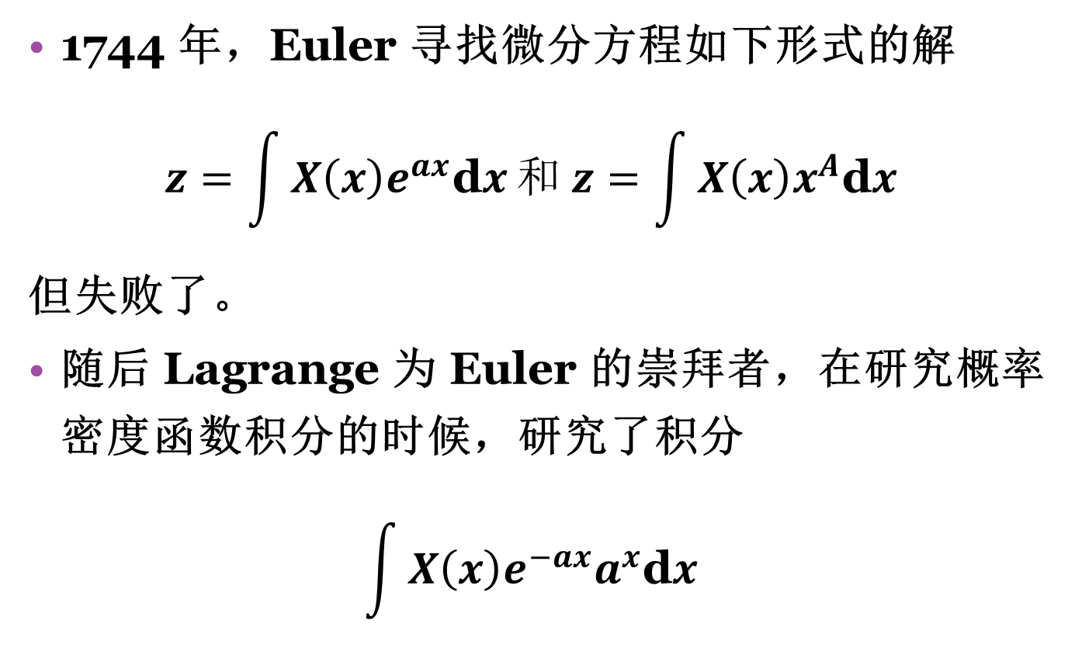
维基百科
1744 年，Euler 寻找微分方程如下形式的解
$$z=\int{X\left(x\right)e^{ax}\text{d}x}和 z=\int{X\left(x\right)x^{A}\text{d}x}$$ 但失败了。
随后 Lagrange 为 Euler 的崇拜者，在研究概率密度函数积分的时候，研究了积分
$$\int{X\left(x\right)e^{−ax}a^{x}\text{d}x}$$

Slide 4
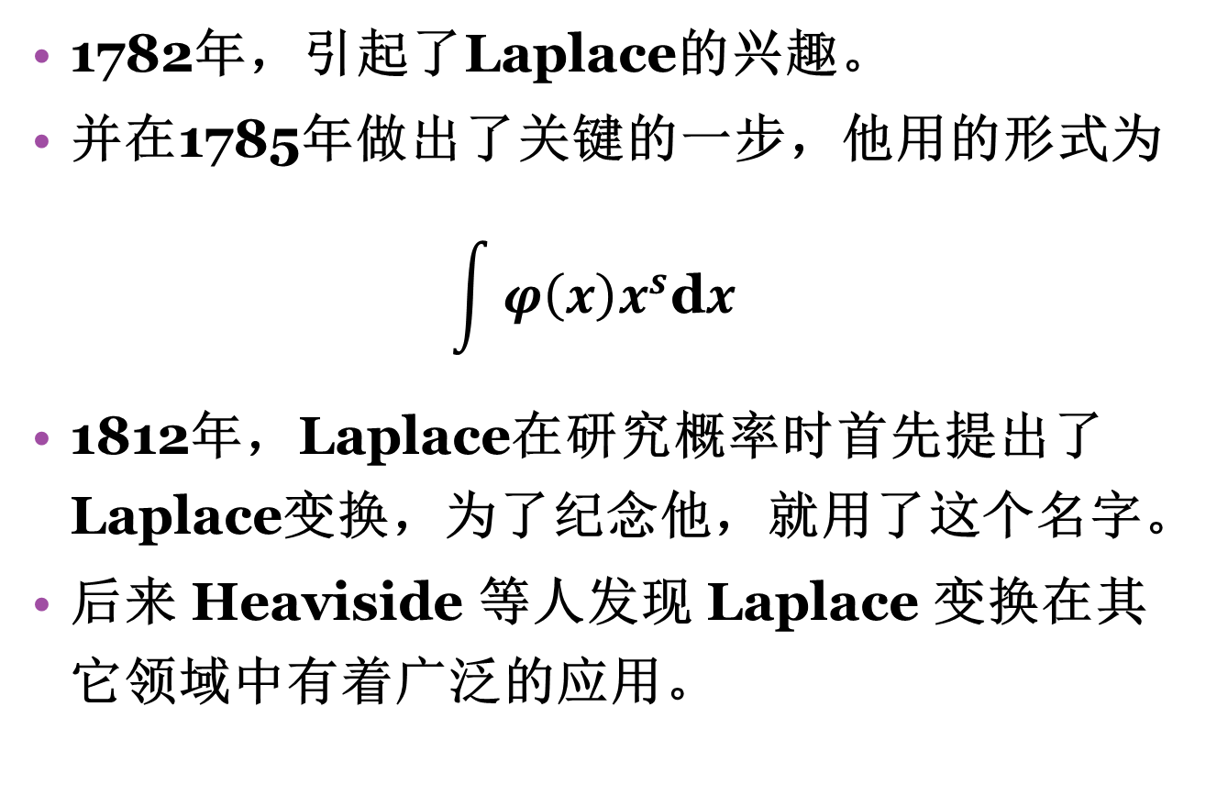
1782年，引起了Laplace的兴趣。
并在1785年做出了关键的一步，他用的形式为
$$\int{φ\left(x\right)x^{s}\text{d}x}$$
1812年，Laplace在研究概率时首先提出了Laplace变换，为了纪念他，就用了这个名字。
后来 Heaviside 等人发现 Laplace 变换在其它领域中有着广泛的应用。

Slide 5
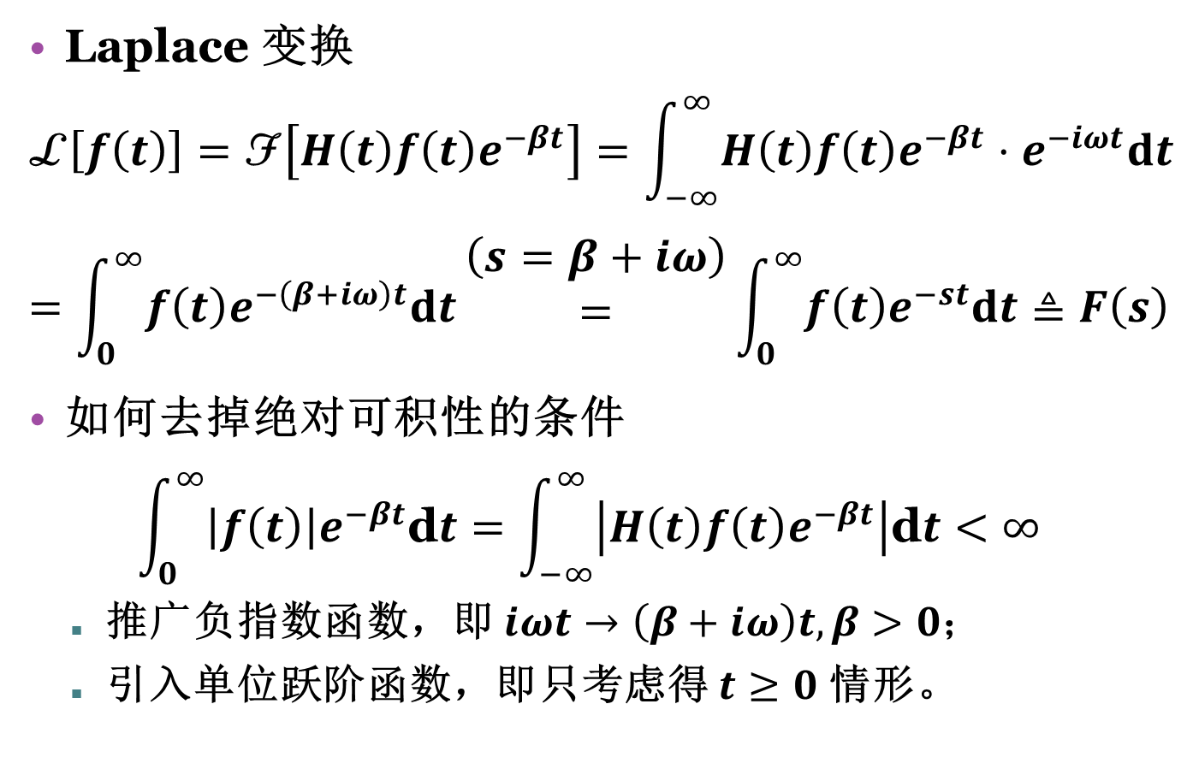
第一节 Laplace变换及其反演公式
Laplace 变换
$$\text{L}\left[f\left(t\right)\right]=\text{F}\left[H\left(t\right)f\left(t\right)e^{−βt}\right]=\int_{−∞}^{∞}{H\left(t\right)f\left(t\right)e^{−βt}⋅e^{−iωt}dt}$$
$$=\int_{0}^{∞}{f\left(t\right)e^{−\left(β+iω\right)t}dt}\begin{matrix}\left(s=β+iω\right) \\ = \\ \end{matrix}\int_{0}^{∞}{f\left(t\right)e^{−st}dt}≜F\left(s\right)$$
如何去掉绝对可积性的条件
$$\int_{0}^{∞}{\left|f\left(t\right)\right|e^{−βt}\text{d}t}=\int_{−∞}^{∞}{\left|H\left(t\right)f\left(t\right)e^{−βt}\right|\text{d}t}<∞$$
推广负指数函数，即 $iωt→（β+iω）t,β>0$；
引入单位跃阶函数，即只考虑得 $t≥0$ 情形。

Slide 6
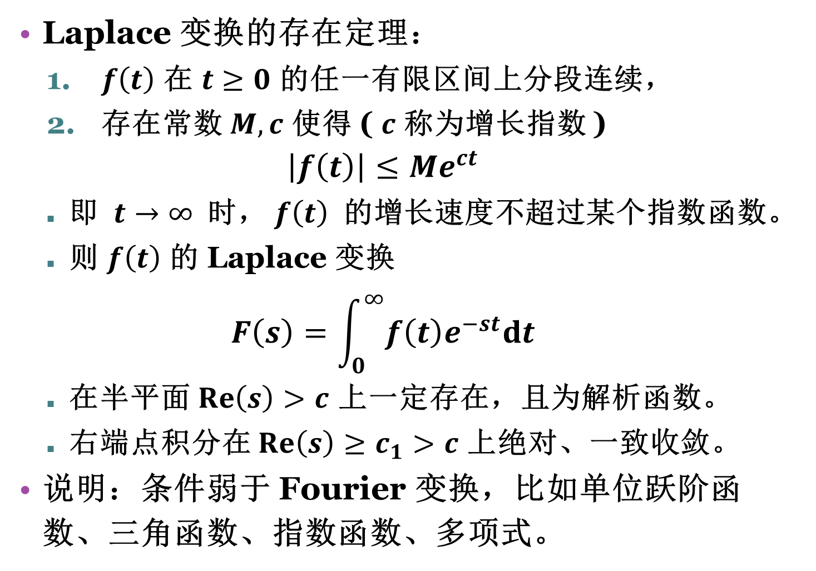
Laplace 变换的存在定理：
$f\left(t\right)$ 在 $t≥0$ 的任一有限区间上分段连续，
存在常数 $M,c$ 使得 ( $c$ 称为增长指数 )
$$\left|f\left(t\right)\right|≤Me^{ct}$$
即 $t→∞$ 时，$f\left(t\right)$ 的增长速度不超过某个指数函数。
则 $f\left(t\right)$ 的 Laplace 变换
$$F\left(s\right)=\int_{0}^{∞}{f\left(t\right)e^{−st}dt}$$
在半平面 $Re\left(s\right)>c$ 上一定存在，且为解析函数。
右端点积分在 $Re\left(s\right)≥c_{1}>c$ 上绝对、一致收敛。
说明：条件弱于 Fourier 变换，比如单位跃阶函数、三角函数、指数函数、多项式。

Slide 7
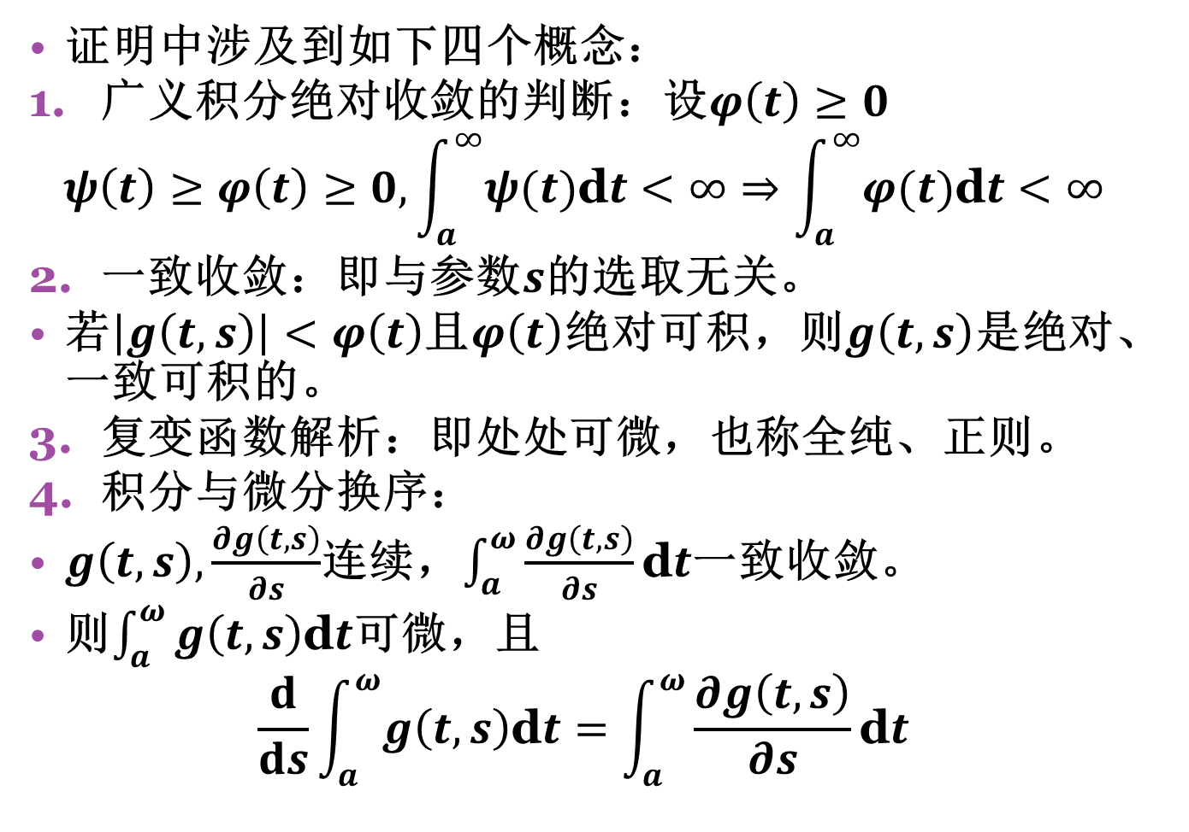
证明中涉及到如下四个概念：
广义积分绝对收敛的判断：设$φ\left(t\right)≥0$
$$ψ\left(t\right)≥φ\left(t\right)≥0,\int_{a}^{∞}{ψ(t)\text{d}t}<∞⇒\int_{a}^{∞}{φ(t)\text{d}t}<∞$$
一致收敛：即与参数$s$的选取无关。
若$\left|g\left(t,s\right)\right|<φ\left(t\right)$且$φ\left(t\right)$绝对可积，则$g\left(t,s\right)$是绝对、一致可积的。
复变函数解析：即处处可微，也称全纯、正则。
积分与微分换序：
$g\left(t,s\right),\frac{∂g\left(t,s\right)}{∂s}$连续，$\int_{a}^{ω}{\frac{∂g\left(t,s\right)}{∂s}\text{d}t}$一致收敛。
则$\int_{a}^{ω}{g\left(t,s\right)\text{d}t}$可微，且
$$\frac{d}{ds}\int_{a}^{ω}{g\left(t,s\right)\text{d}t}=\int_{a}^{ω}{\frac{∂g\left(t,s\right)}{∂s}\text{d}t}$$

Slide 8
证明中涉及到如下四个概念：
广义积分绝对收敛的判断：设$φ\left(t\right)≥0$
$$ψ\left(t\right)≥φ\left(t\right)≥0,\int_{a}^{∞}{ψ(t)\text{d}t}<∞⇒\int_{a}^{∞}{φ(t)\text{d}t}<∞$$
一致收敛：即与参数$s$的选取无关。
若$\left|g\left(t,s\right)\right|<φ\left(t\right)$且$φ\left(t\right)$绝对可积，则$g\left(t,s\right)$是绝对、一致可积的。
复变函数解析：即处处可微，也称全纯、正则。
积分与微分换序：
$g\left(t,s\right),\frac{∂g\left(t,s\right)}{∂s}$连续，$\int_{a}^{ω}{\frac{∂g\left(t,s\right)}{∂s}\text{d}t}$一致收敛。
则$\int_{a}^{ω}{g\left(t,s\right)\text{d}t}$可微，且
$$\frac{d}{ds}\int_{a}^{ω}{g\left(t,s\right)\text{d}t}=\int_{a}^{ω}{\frac{∂g\left(t,s\right)}{∂s}\text{d}t}$$

Slide 9
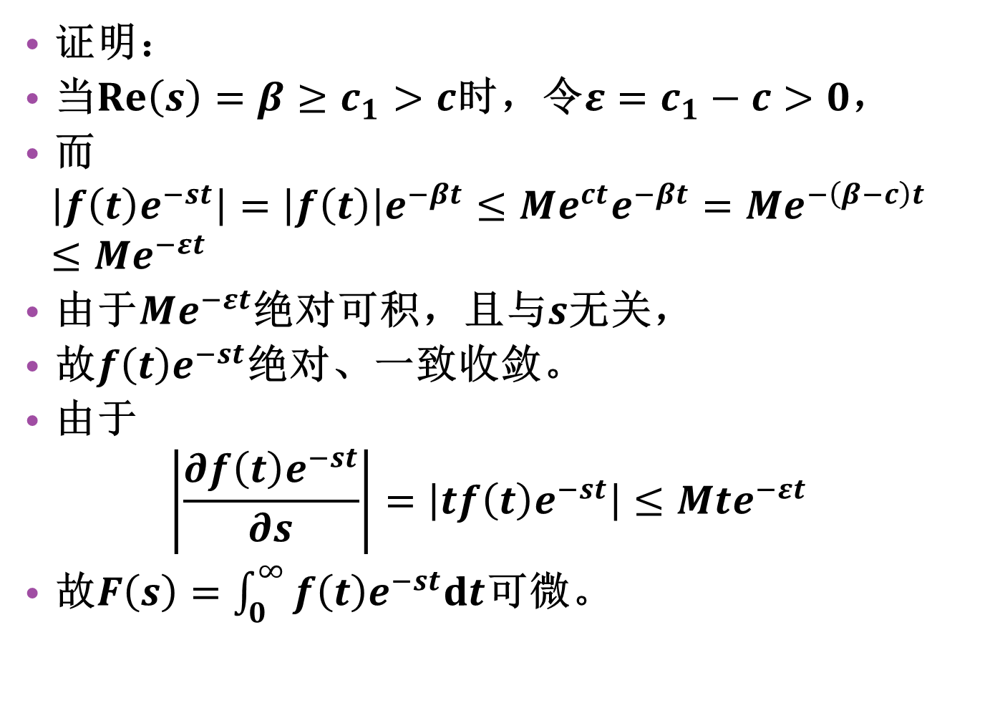
证明：
当$Re\left(s\right)=β≥c_{1}>c$时，令$ε=c_{1}−c>0$，
而
$$\left|f\left(t\right)e^{−st}\right|=\left|f\left(t\right)\right|e^{−βt}≤Me^{ct}e^{−βt}=Me^{−\left(β−c\right)t}≤Me^{−εt}$$
由于$Me^{−εt}$绝对可积，且与$s$无关，
故$f\left(t\right)e^{−st}$绝对、一致收敛。
由于
$$\left|\frac{∂f\left(t\right)e^{−st}}{∂s}\right|=\left|tf\left(t\right)e^{−st}\right|≤Mte^{−εt}$$
故$F\left(s\right)=\int_{0}^{∞}{f\left(t\right)e^{−st}dt}$可微。

Slide 10
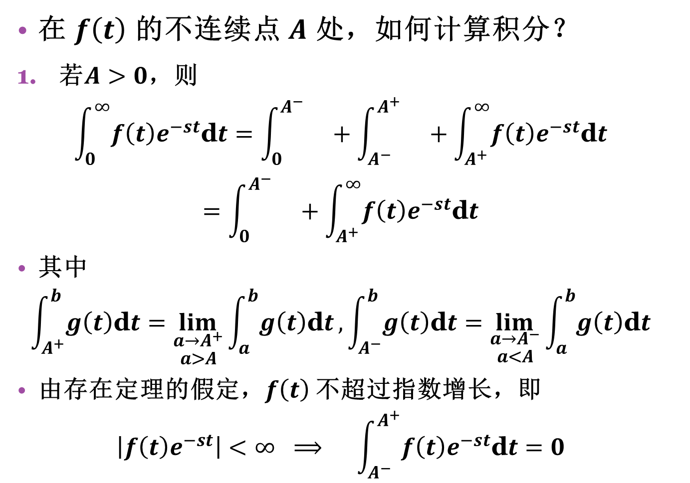
在 $f\left(t\right)$ 的不连续点 $A$ 处，如何计算积分？
若$A>0$，则
$$\int_{0}^{∞}{f\left(t\right)e^{−st}\text{d}t}=\int_{0}^{A^{−}}{}+\int_{A^{−}}^{A^{+}}{}+\int_{A^{+}}^{∞}{f\left(t\right)e^{−st}\text{d}t}$$
$$=\int_{0}^{A^{−}}{}+\int_{A^{+}}^{∞}{f\left(t\right)e^{−st}\text{d}t}$$
其中
$$\int_{A^{+}}^{b}{g\left(t\right)\text{d}t}=\lim_{\begin{aligned}a→A^{+} \\ a>A\end{aligned}}{\int_{a}^{b}{g\left(t\right)\text{d}t}}, \int_{A^{−}}^{b}{g\left(t\right)\text{d}t}=\lim_{\begin{aligned}a→A^{−} \\ a<A\end{aligned}}{\int_{a}^{b}{g\left(t\right)\text{d}t}}$$
由存在定理的假定，$f\left(t\right)$ 不超过指数增长，即
$$\left|f\left(t\right)e^{−st}\right|<∞ ⟹ \int_{A^{−}}^{A^{+}}{f\left(t\right)e^{−st}\text{d}t}=0$$

Slide 11
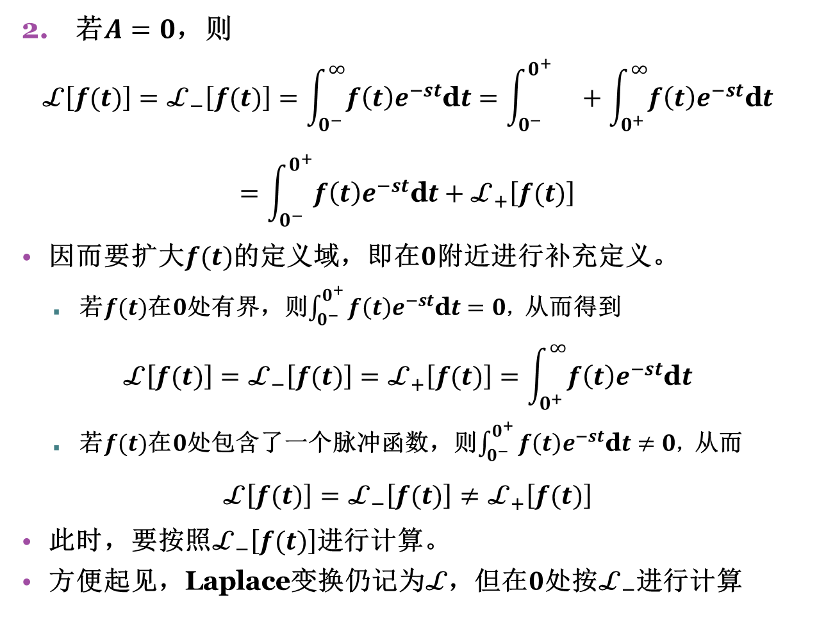
若$A=0$，则
$$\text{L}\left[f(t)\right]={\text{L}}_{−}\left[f(t)\right]=\int_{0^{−}}^{∞}{f\left(t\right)e^{−st}\text{d}t}=\int_{0^{−}}^{0^{+}}{}+\int_{0^{+}}^{∞}{f\left(t\right)e^{−st}\text{d}t}$$
$$=\int_{0^{−}}^{0^{+}}{f\left(t\right)e^{−st}\text{d}t}+{\text{L}}_{+}\left[f(t)\right]$$
因而要扩大$f(t)$的定义域，即在$0$附近进行补充定义。
若$f(t)$在$0$处有界，则$\int_{0^{−}}^{0^{+}}{f\left(t\right)e^{−st}\text{d}t}=0$，从而得到
$$\text{L}\left[f(t)\right]={\text{L}}_{−}\left[f(t)\right]={\text{L}}_{+}\left[f(t)\right]=\int_{0^{+}}^{∞}{f\left(t\right)e^{−st}\text{d}t}$$
若$f(t)$在$0$处包含了一个脉冲函数，则$\int_{0^{−}}^{0^{+}}{f\left(t\right)e^{−st}\text{d}t}≠0$，从而
$$\text{L}\left[f(t)\right]={\text{L}}_{−}\left[f(t)\right]≠{\text{L}}_{+}\left[f(t)\right]$$
此时，要按照${\text{L}}_{−}\left[f(t)\right]$进行计算。
方便起见，Laplace变换仍记为$\text{L}$，但在$0$处按${\text{L}}_{−}$进行计算

Slide 12
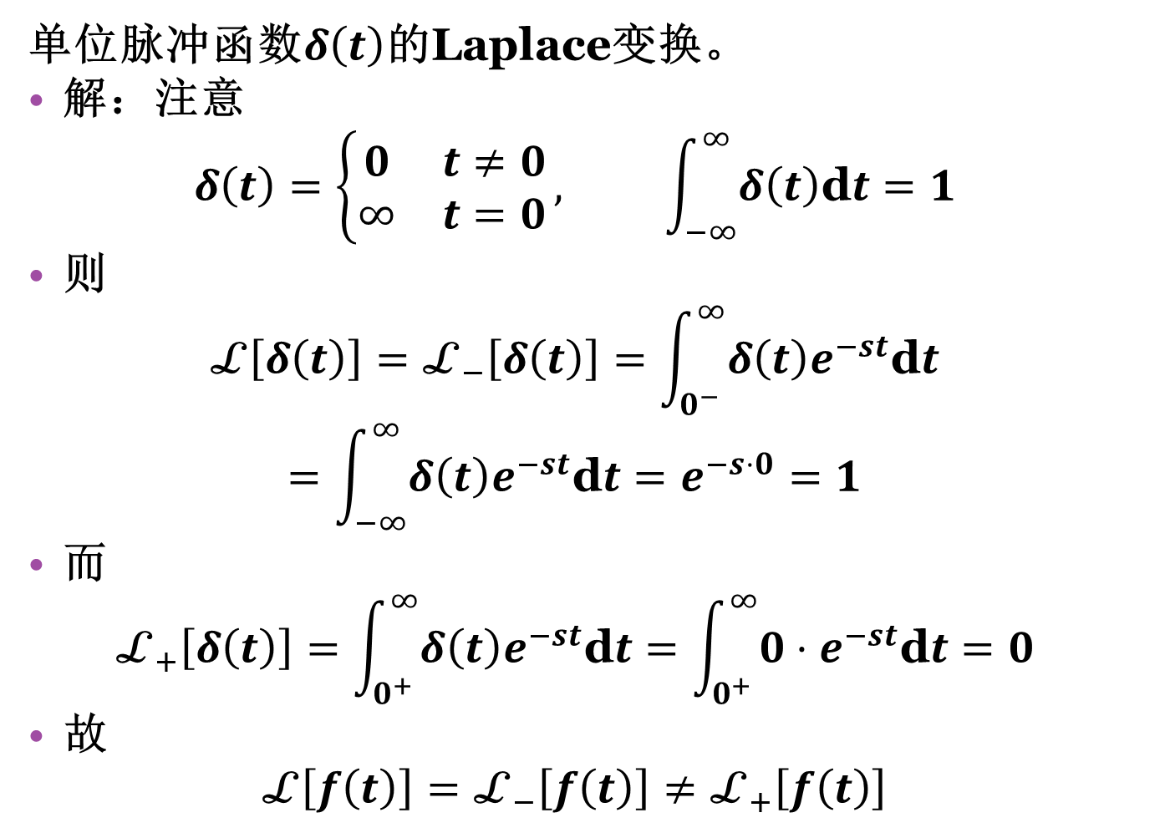
单位脉冲函数$δ\left(t\right)$的Laplace变换。
解：注意
$$δ\left(t\right)=\left\{\begin{matrix}0 & t≠0 \\ ∞ & t=0\end{matrix}\right., \int_{−∞}^{∞}{δ\left(t\right)\text{d}t}=1$$
则
$$\text{L}\left[δ\left(t\right)\right]={\text{L}}_{−}\left[δ\left(t\right)\right]=\int_{0^{−}}^{∞}{δ\left(t\right)e^{−st}\text{d}t}$$
$$=\int_{−∞}^{∞}{δ\left(t\right)e^{−st}\text{d}t}=e^{−s⋅0}=1$$
而
$${\text{L}}_{+}\left[δ\left(t\right)\right]=\int_{0^{+}}^{∞}{δ\left(t\right)e^{−st}\text{d}t}=\int_{0^{+}}^{∞}{0⋅e^{−st}\text{d}t}=0$$
故
$$\text{L}\left[f\left(t\right)\right]={\text{L}}_{−}\left[f\left(t\right)\right]≠{\text{L}}_{+}\left[f\left(t\right)\right]$$

Slide 13
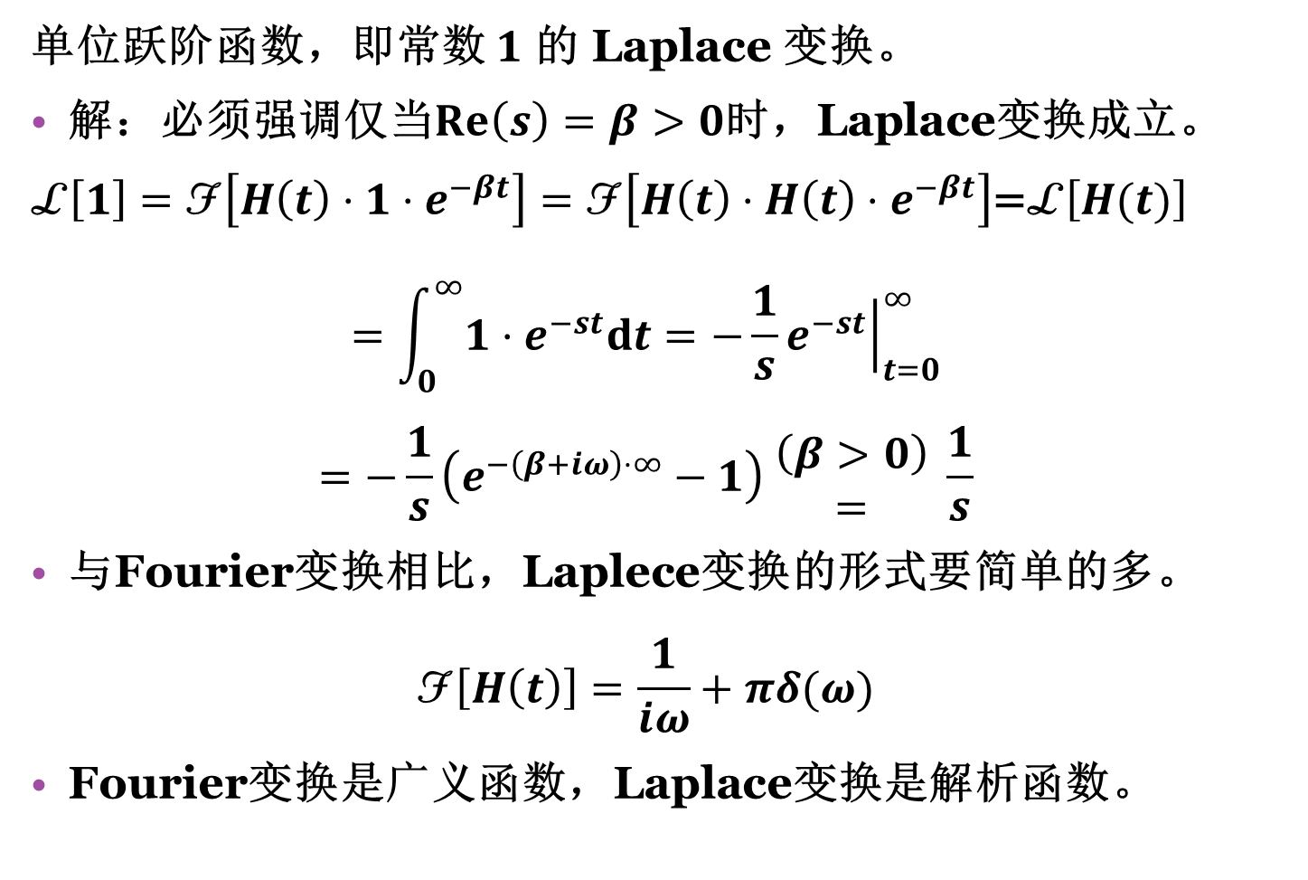
单位跃阶函数，即常数 $1$ 的 Laplace 变换。
解：必须强调仅当$Re\left(s\right)=β>0$时，Laplace变换成立。
$$\text{L}\left[1\right]=\text{F}\left[H\left(t\right)⋅1⋅e^{−βt}\right]=\text{F}\left[H\left(t\right)⋅H\left(t\right)⋅e^{−βt}\right]\text{=}\text{L}\left[H(t)\right]$$
$$=\int_{0}^{∞}{1⋅e^{−st}dt}=−\frac{1}{s}{\left.e^{−st}\right|}_{t=0}^{∞}$$
$$=−\frac{1}{s}\left(e^{−\left(β+iω\right)⋅∞}−1\right) \begin{matrix}\left(β>0\right) \\ =\end{matrix} \frac{1}{s}$$
与Fourier变换相比，Laplece变换的形式要简单的多。
$$\text{F}\left[H\left(t\right)\right]=\frac{1}{iω}+πδ(ω)$$
Fourier变换是广义函数，Laplace变换是解析函数。

Slide 14
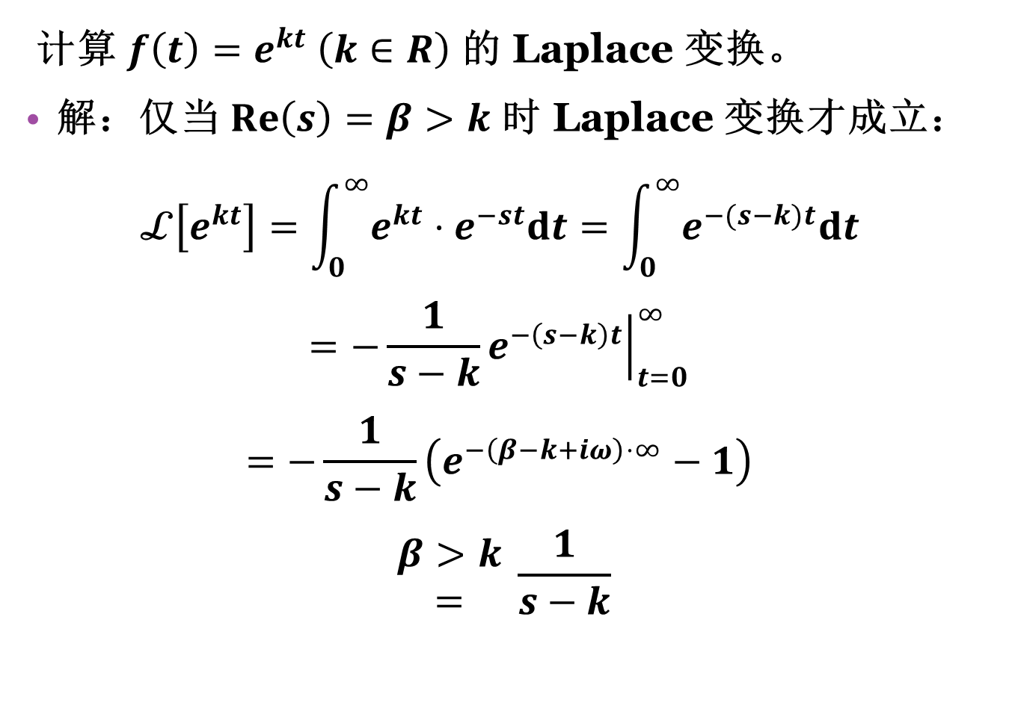
计算 $f\left(t\right)=e^{kt} \left(k∈R\right)$ 的 Laplace 变换。
解：仅当 $Re\left(s\right)=β>k$ 时 Laplace 变换才成立：
$$\text{L}\left[e^{kt}\right]=\int_{0}^{∞}{e^{kt}⋅e^{−st}dt}=\int_{0}^{∞}{e^{−(s−k)t}dt}$$
$$=−\frac{1}{s−k}{\left.e^{−\left(s−k\right)t}\right|}_{t=0}^{∞}$$
$$=−\frac{1}{s−k}\left(e^{−\left(β−k+iω\right)⋅∞}−1\right)$$
$$\begin{matrix}β>k \\ =\end{matrix} \frac{1}{s−k}$$

Slide 15
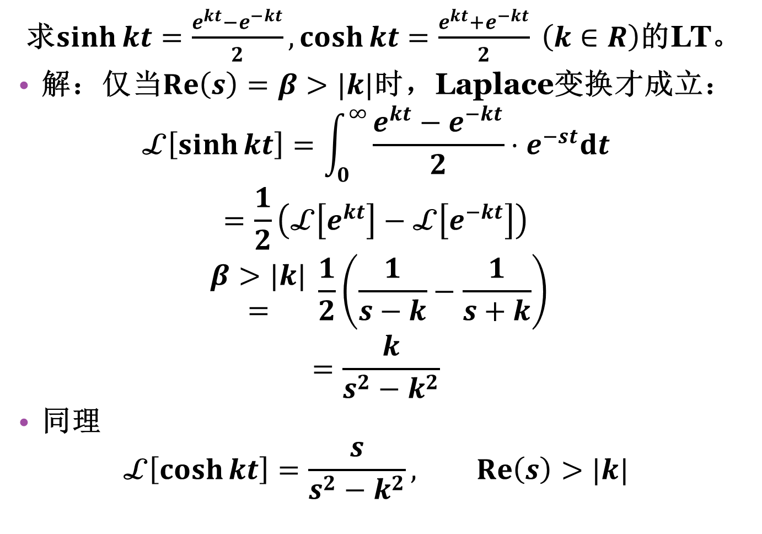
求$\sinh{kt}=\frac{e^{kt}−e^{−kt}}{2},\cosh{kt}=\frac{e^{kt}+e^{−kt}}{2} \left(k∈R\right)$的LT。
解：仅当$Re\left(s\right)=β>|k|$时，Laplace变换才成立：
$$\text{L}\left[\sinh{kt}\right]=\int_{0}^{∞}{\frac{e^{kt}−e^{−kt}}{2}⋅e^{−st}dt}$$
$$=\frac{1}{2}\left(\text{L}\left[e^{kt}\right]−\text{L}\left[e^{−kt}\right]\right)$$
$$\begin{matrix}β>|k| \\ =\end{matrix} \frac{1}{2}\left(\frac{1}{s−k}−\frac{1}{s+k}\right)$$
$$=\frac{k}{s^{2}−k^{2}}$$
同理
$$\text{L}\left[\cosh{kt}\right]=\frac{s}{s^{2}−k^{2}}, Re\left(s\right)>|k|$$

Slide 16
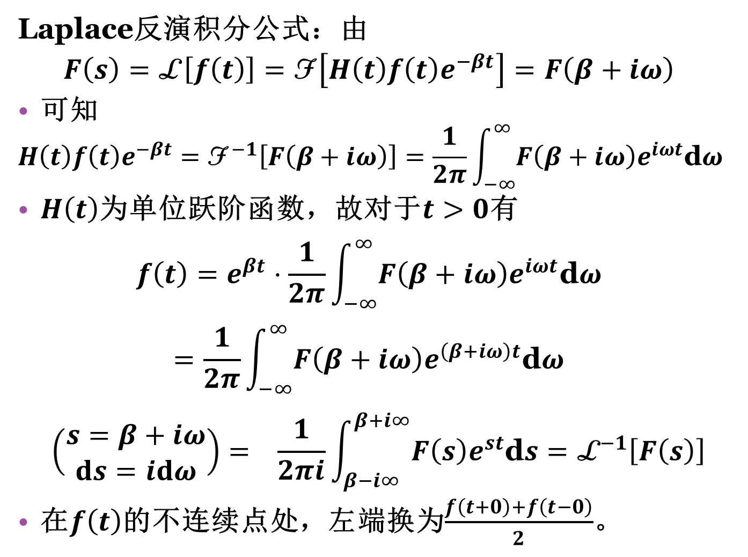
Laplace反演积分公式：由
$$F\left(s\right)=\text{L}\left[f\left(t\right)\right]=\text{F}\left[H\left(t\right)f\left(t\right)e^{−βt}\right]=F\left(β+iω\right)$$
可知
$$H\left(t\right)f\left(t\right)e^{−βt}={\text{F}}^{−1}\left[F\left(β+iω\right)\right]=\frac{1}{2π}\int_{−∞}^{∞}{F\left(β+iω\right)e^{iωt}\text{d}ω}$$
$H\left(t\right)$为单位跃阶函数，故对于$t>0$有
$$f\left(t\right)=e^{βt}⋅\frac{1}{2π}\int_{−∞}^{∞}{F\left(β+iω\right)e^{iωt}\text{d}ω}$$
$$=\frac{1}{2π}\int_{−∞}^{∞}{F\left(β+iω\right)e^{\left(β+iω\right)t}\text{d}ω}$$
$$\left(\begin{aligned}s=β+iω \\ ds=idω\end{aligned}\right)= \frac{1}{2πi}\int_{β−i∞}^{β+i∞}{F\left(s\right)e^{st}\text{d}s}={\text{L}}^{−1}\left[F\left(s\right)\right]$$
在$f\left(t\right)$的不连续点处，左端换为$\frac{f\left(t+0\right)+f\left(t−0\right)}{2}$。

Slide 17
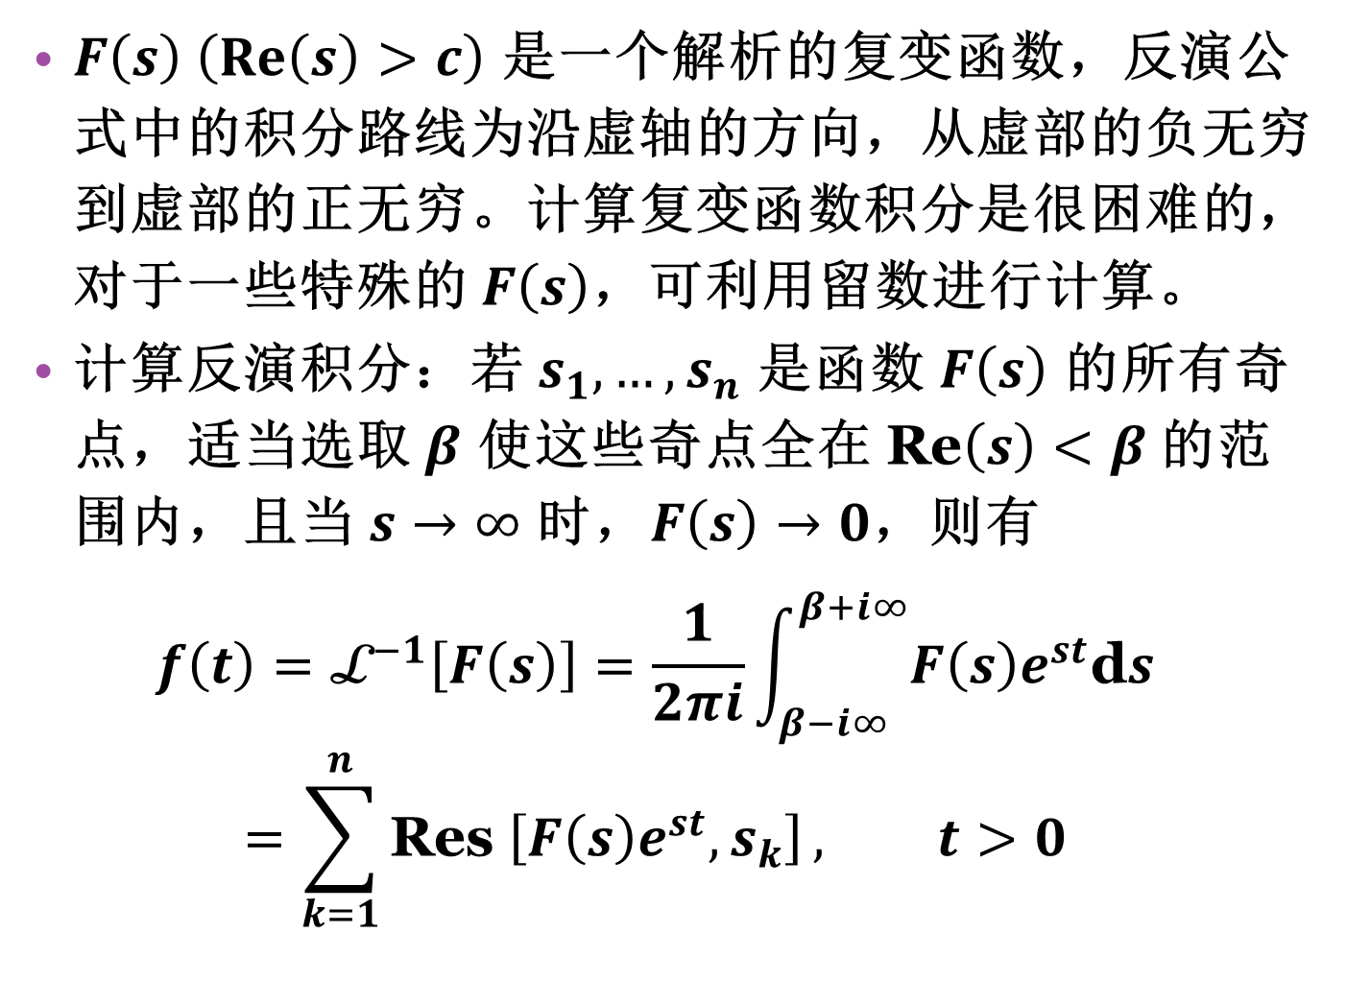
$F\left(s\right) （Re\left(s\right)>c）$ 是一个解析的复变函数，反演公式中的积分路线为沿虚轴的方向，从虚部的负无穷到虚部的正无穷。计算复变函数积分是很困难的，对于一些特殊的 $F\left(s\right)$，可利用留数进行计算。
计算反演积分：若 $s_{1},…,s_{n}$ 是函数 $F\left(s\right)$ 的所有奇点，适当选取 $β$ 使这些奇点全在$\text{Re}\left(s\right)<β$ 的范围内，且当 $s→∞$ 时，$F\left(s\right)→0$，则有
$$f\left(t\right)={\text{L}}^{−1}\left[F\left(s\right)\right]=\frac{1}{2πi}\int_{β−i∞}^{β+i∞}{F\left(s\right)e^{st}\text{d}s}$$
$$=\sum_{k=1}^{n}{\text{Res} \left[F\left(s\right)e^{st},s_{k}\right]}, t>0$$

Slide 18
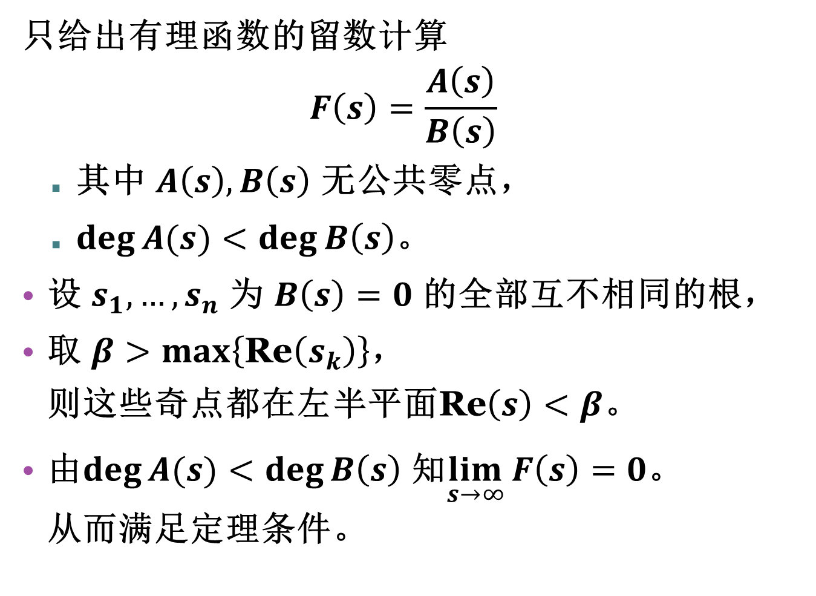
只给出有理函数的留数计算
$$F\left(s\right)=\frac{A\left(s\right)}{B\left(s\right)}$$
其中 $A\left(s\right),B\left(s\right)$ 无公共零点，
$\deg{A(s)}<\deg{B\left(s\right)}$。
设 $s_{1},…,s_{n}$ 为 $B\left(s\right)=0$ 的全部互不相同的根，
取 $β>\max\left\{\text{Re}\left(s_{k}\right)\right\}$， 则这些奇点都在左半平面$\text{Re}\left(s\right)<β$。
由$\deg{A(s)}<\deg{B\left(s\right)}$ 知$\lim_{s→∞}{F\left(s\right)}=0$。 从而满足定理条件。

Slide 19
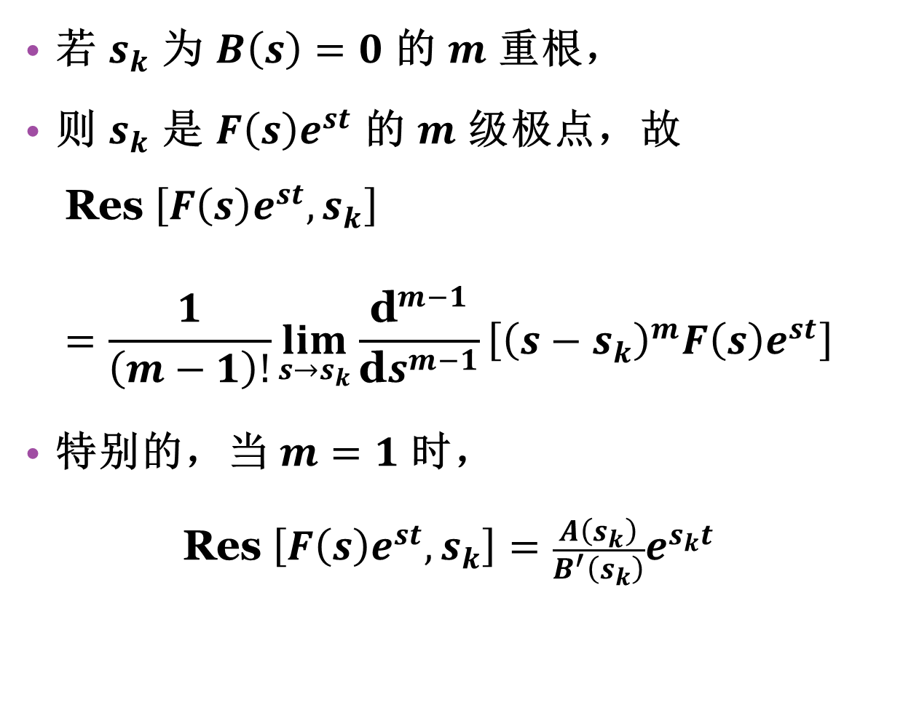
若 $s_{k}$ 为 $B\left(s\right)=0$ 的 $m$ 重根，
则 $s_{k}$ 是 $F\left(s\right)e^{st}$ 的 $m$ 级极点，故
$$\text{Res} \left[F\left(s\right)e^{st},s_{k}\right]=\frac{1}{（m−1）!}\lim_{s→s_{k}}{\frac{{\text{d}}^{m−1}}{\text{d}s^{m−1}}\left[{\left(s−s_{k}\right)}^{m}F\left(s\right)e^{st}\right]}$$
特别的，当 $m=1$ 时，
$$\text{Res} \left[F\left(s\right)e^{st},s_{k}\right]=\frac{A\left(s_{k}\right)}{B^{′}\left(s_{k}\right)}e^{s_{k}t}$$

Slide 20
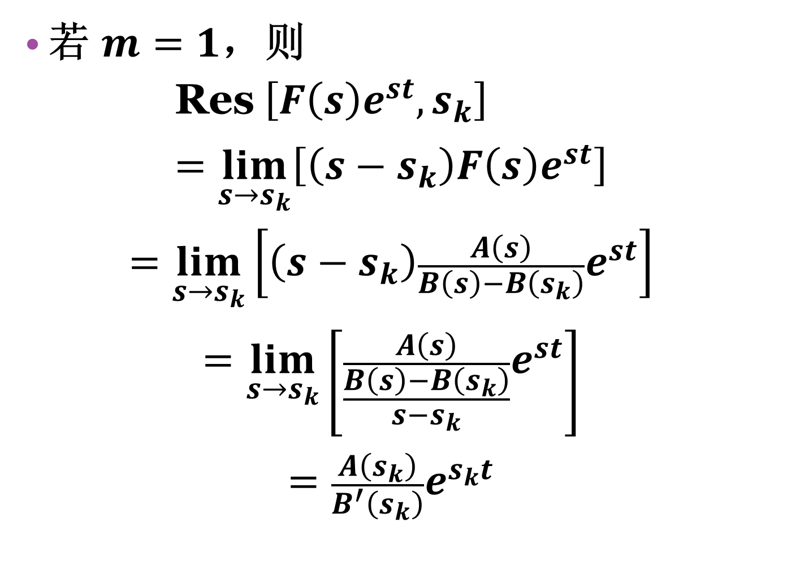
若 $m=1$，则
$$\text{Res} \left[F\left(s\right)e^{st},s_{k}\right]=\lim_{s→s_{k}}\left[\left(s−s_{k}\right)F\left(s\right)e^{st}\right]$$
$$=\lim_{s→s_{k}}\left[\left(s−s_{k}\right)\frac{A\left(s\right)}{B\left(s\right)−B\left(s_{k}\right)}e^{st}\right]$$
$$=\lim_{s→s_{k}}\left[\frac{A\left(s\right)}{\frac{B\left(s\right)−B\left(s_{k}\right)}{s−s_{k}}}e^{st}\right]$$
$$=\frac{A\left(s_{k}\right)}{B^{′}\left(s_{k}\right)}e^{s_{k}t}$$

Slide 21
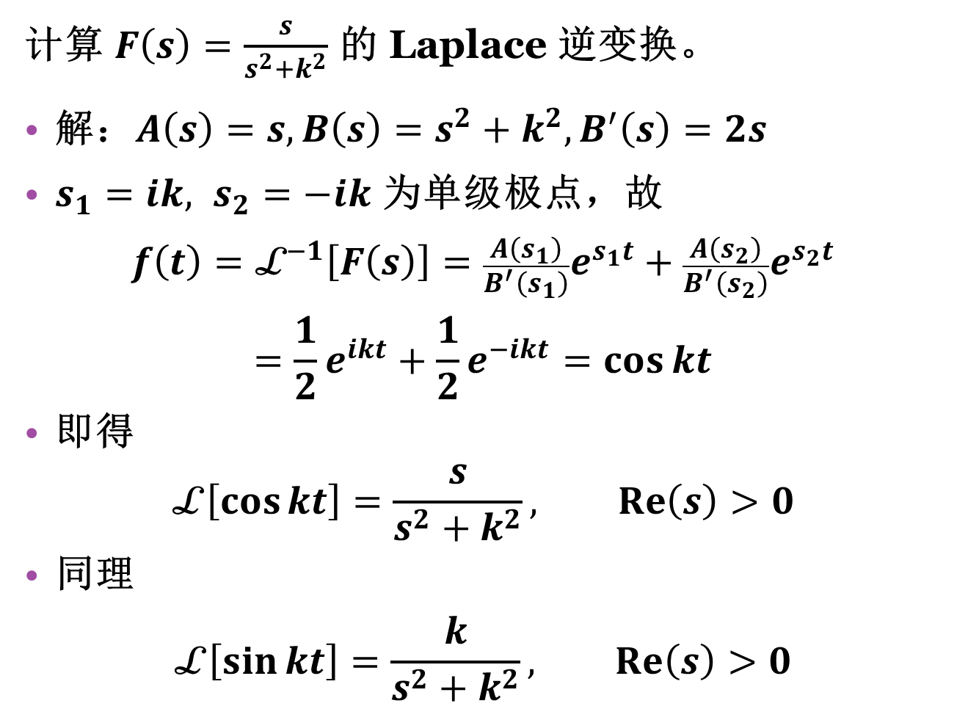
计算 $F\left(s\right)=\frac{s}{s^{2}+k^{2}}$ 的 Laplace 逆变换。
解：$A\left(s\right)=s,B\left(s\right)=s^{2}+k^{2},B^{′}\left(s\right)=2s$
$s_{1}=ik, s_{2}=−ik$ 为单级极点，故
$$f\left(t\right)={\text{L}}^{−1}\left[F\left(s\right)\right]=\frac{A\left(s_{1}\right)}{B^{′}\left(s_{1}\right)}e^{s_{1}t}+\frac{A\left(s_{2}\right)}{B^{′}\left(s_{2}\right)}e^{s_{2}t}$$
$$=\frac{1}{2}e^{ikt}+\frac{1}{2}e^{−ikt}=\cos{kt}$$
即得
$$\text{L}\left[\cos{kt}\right]=\frac{s}{s^{2}+k^{2}}, Re\left(s\right)>0$$
同理
$$\text{L}\left[\sin{kt}\right]=\frac{k}{s^{2}+k^{2}}, Re\left(s\right)>0$$

Slide 22
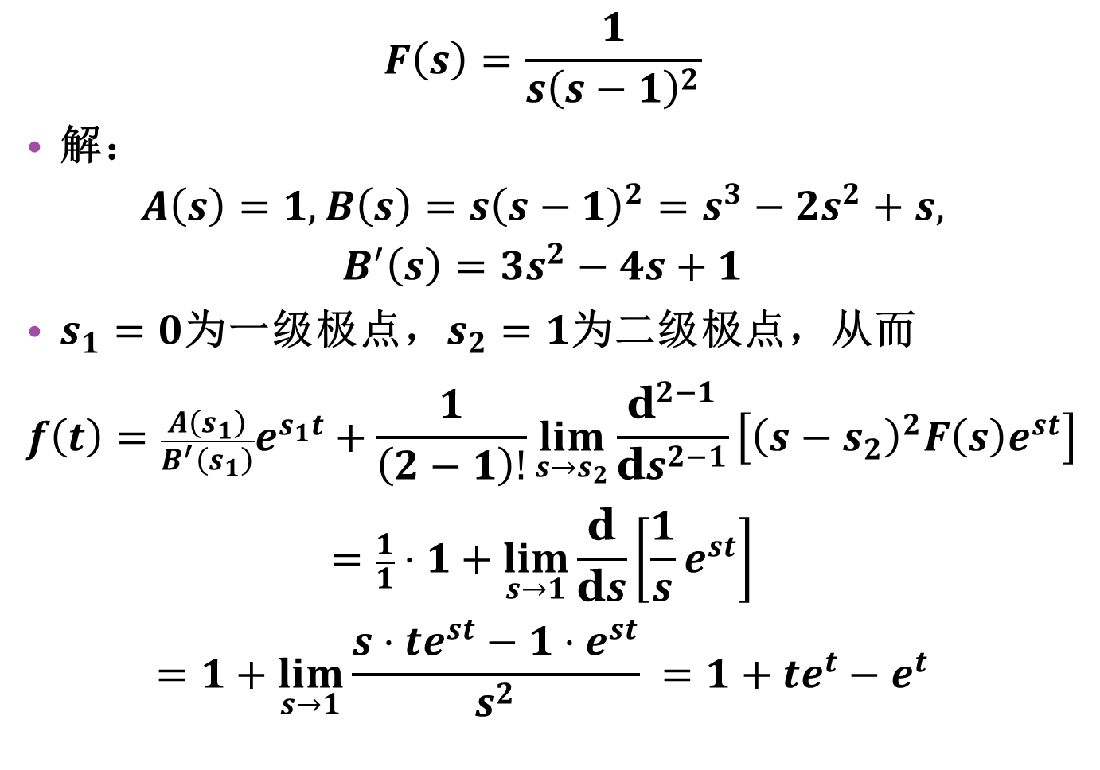
$$F\left(s\right)=\frac{1}{s{\left(s−1\right)}^{2}}$$
解：
$$A\left(s\right)=1,B\left(s\right)=s{\left(s−1\right)}^{2}=s^{3}−2s^{2}+s,$$
$$B^{′}\left(s\right)=3s^{2}−4s+1$$
$s_{1}=0$为一级极点，$s_{2}=1$为二级极点，从而
$$f\left(t\right)=\frac{A\left(s_{1}\right)}{B^{′}\left(s_{1}\right)}e^{s_{1}t}+\frac{1}{（2−1）!}\lim_{s→s_{2}}{\frac{{\text{d}}^{2−1}}{\text{d}s^{2−1}}\left[{\left(s−s_{2}\right)}^{2}F\left(s\right)e^{st}\right]}$$
$$=\frac{1}{1}⋅1+\lim_{s→1}{\frac{\text{d}}{\text{d}s}\left[\frac{1}{s}e^{st}\right]}$$
$$=1+\lim_{s→1}{\frac{s⋅te^{st}−1⋅e^{st}}{s^{2}} }=1+te^{t}−e^{t}$$

Slide 23
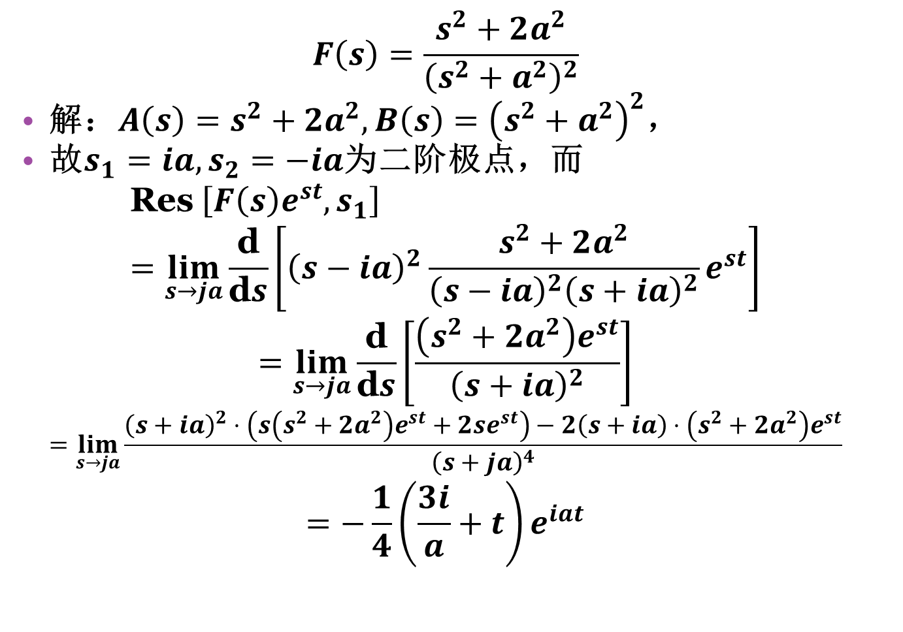
$$F\left(s\right)=\frac{s^{2}+2a^{2}}{{\left(s^{2}+a^{2}\right)}^{2}}$$
解：$A\left(s\right)=s^{2}+2a^{2},B\left(s\right)={\left(s^{2}+a^{2}\right)}^{2}$，
故$s_{1}=ia,s_{2}=−ia$为二阶极点，而
$$\text{Res} \left[F\left(s\right)e^{st},s_{1}\right]=\lim_{s→ja}{\frac{\text{d}}{\text{d}s}\left[{\left(s−ia\right)}^{2}\frac{s^{2}+2a^{2}}{{{\left(s−ia\right)}^{2}\left(s+ia\right)}^{2}}e^{st}\right]}$$
$$=\lim_{s→ja}{\frac{\text{d}}{\text{d}s}\left[\frac{\left(s^{2}+2a^{2}\right)e^{st}}{{\left(s+ia\right)}^{2}}\right]}$$
$$=\lim_{s→ja}{\frac{{\left(s+ia\right)}^{2}⋅\left(s\left(s^{2}+2a^{2}\right)e^{st}+2se^{st}\right)−2\left(s+ia\right)⋅\left(s^{2}+2a^{2}\right)e^{st}}{{\left(s+ja\right)}^{4}}}$$
$$=−\frac{1}{4}\left(\frac{3i}{a}+t\right)e^{iat}$$

Slide 24
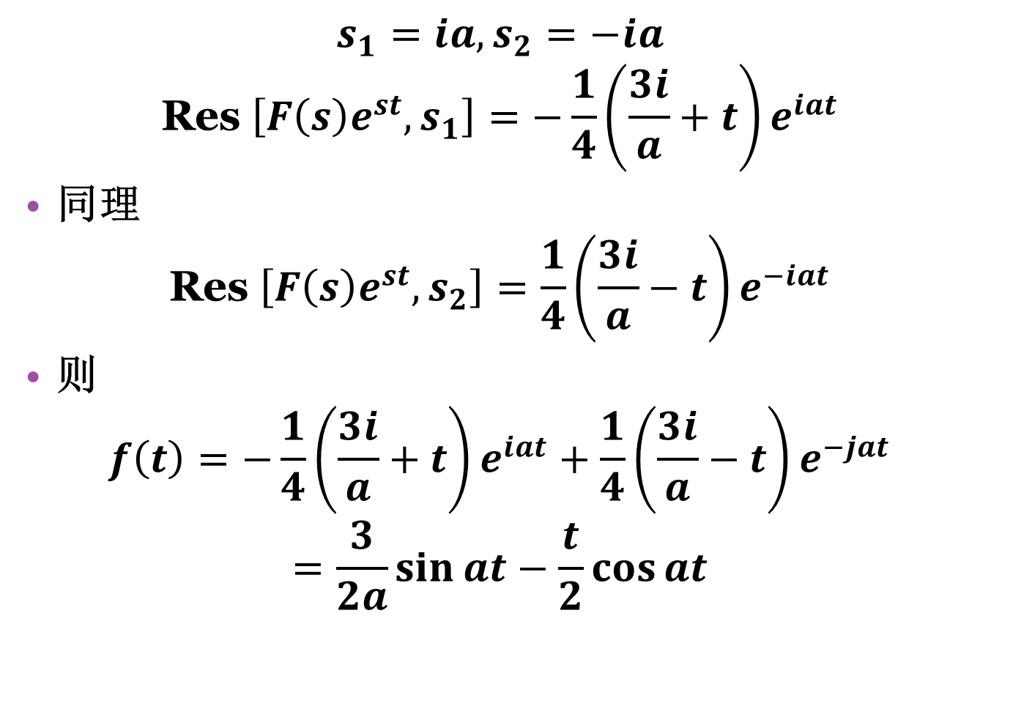
$$s_{1}=ia,s_{2}=−ia$$
$$\text{Res} \left[F\left(s\right)e^{st},s_{1}\right]=−\frac{1}{4}\left(\frac{3i}{a}+t\right)e^{iat}$$
同理
$$\text{Res} \left[F\left(s\right)e^{st},s_{2}\right]=\frac{1}{4}\left(\frac{3i}{a}−t\right)e^{−iat}$$
则
$$f\left(t\right)=−\frac{1}{4}\left(\frac{3i}{a}+t\right)e^{iat}+\frac{1}{4}\left(\frac{3i}{a}−t\right)e^{−jat}$$
$$=\frac{3}{2a}\sin{at}−\frac{t}{2}\cos{at}$$

Slide 25
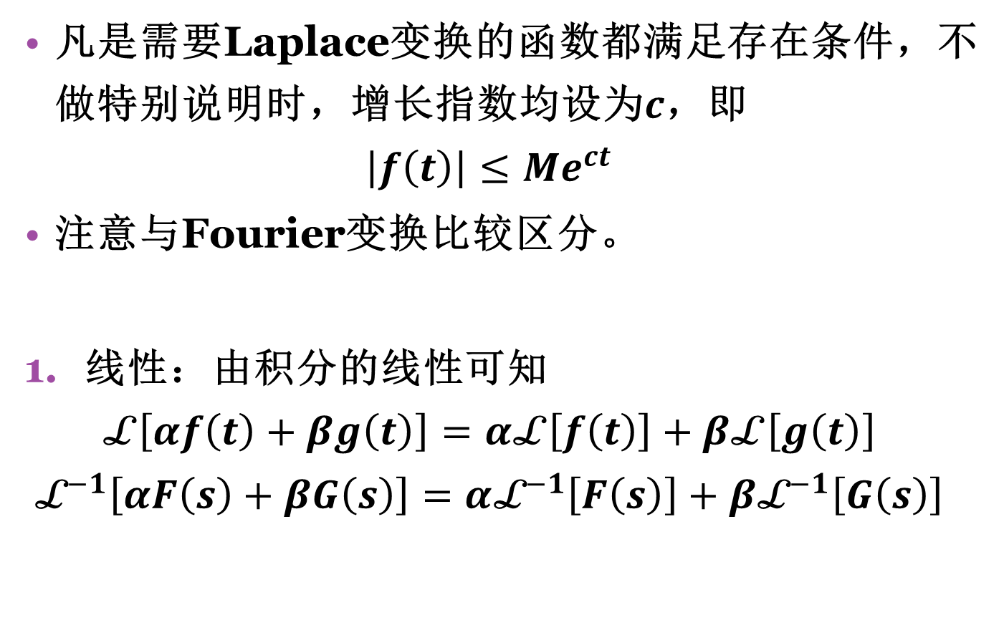
第二节 Laplace变换的性质
凡是需要Laplace变换的函数都满足存在条件，不做特别说明时，增长指数均设为$c$，即
$$\left|f\left(t\right)\right|≤Me^{ct}$$
注意与Fourier变换比较区分。
线性：由积分的线性可知
$$\text{L}\left[αf\left(t\right)+βg\left(t\right)\right]=α\text{L}\left[f\left(t\right)\right]+β\text{L}\left[g\left(t\right)\right]$$
$${\text{L}}^{−1}\left[αF\left(s\right)+βG\left(s\right)\right]=α{\text{L}}^{−1}\left[F\left(s\right)\right]+β{\text{L}}^{−1}\left[G\left(s\right)\right]$$

Slide 26
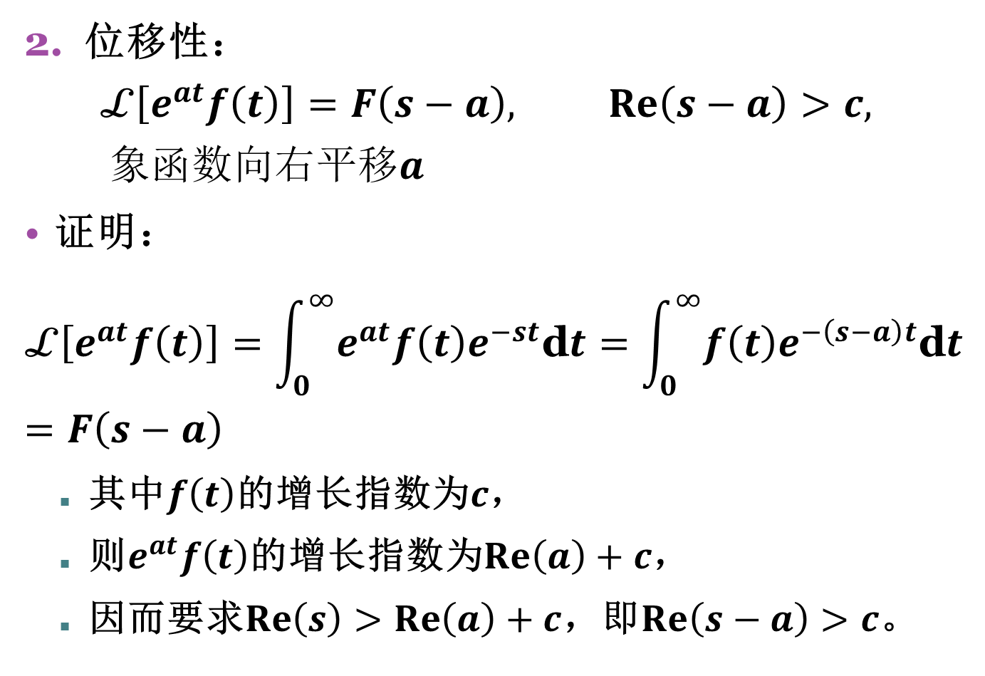
位移性：
$$\text{L}\left[e^{at}f\left(t\right)\right]=F\left(s−a\right), Re\left(s−a\right)>c, 象函数向右平移a$$
证明：
$$\text{L}\left[e^{at}f\left(t\right)\right]=\int_{0}^{∞}{e^{at}f\left(t\right)e^{−st}\text{d}t}=\int_{0}^{∞}{f\left(t\right)e^{−\left(s−a\right)t}\text{d}t}=F\left(s−a\right)$$
其中$f\left(t\right)$的增长指数为$c$，
则$e^{at}f\left(t\right)$的增长指数为$Re\left(a\right)+c$，
因而要求$Re\left(s\right)>Re\left(a\right)+c$，即$Re\left(s−a\right)>c$。

Slide 27
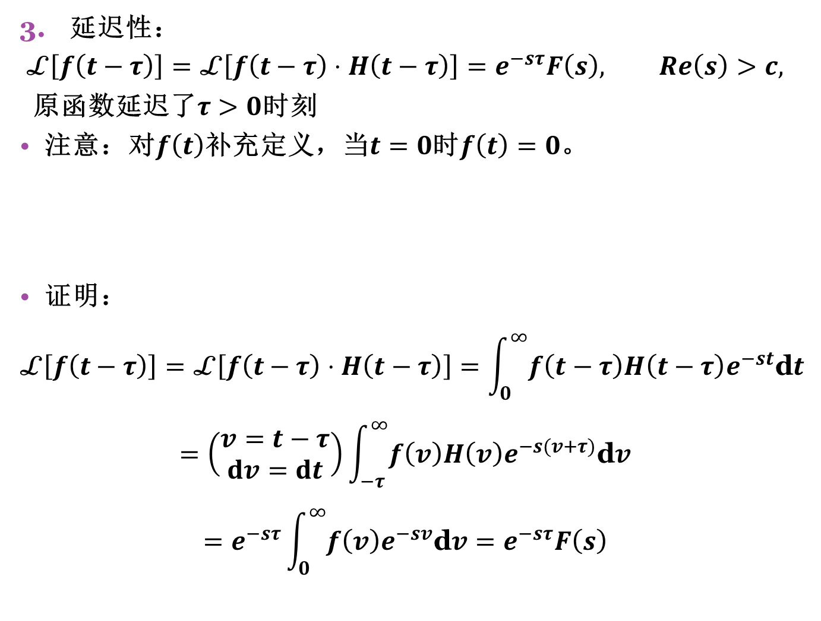
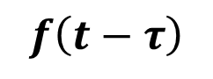
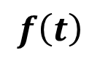
延迟性：
$$\text{L}\left[f\left(t−τ\right)\right]=\text{L}\left[f\left(t−τ\right)⋅H\left(t−τ\right)\right]=e^{−sτ}F\left(s\right), Re\left(s\right)>c, \text{原}\text{函数延迟了}τ>0\text{时刻}$$
注意：对$f\left(t\right)$补充定义，当$t=0$时$f\left(t\right)=0$。
证明：
$$\text{L}\left[f\left(t−τ\right)\right]=\text{L}\left[f\left(t−τ\right)⋅H\left(t−τ\right)\right]=\int_{0}^{∞}{f\left(t−τ\right)H\left(t−τ\right)e^{−st}\text{d}t}$$
$$=\left(\begin{aligned}v=t−τ \\ dv=dt\end{aligned}\right)\int_{−τ}^{∞}{f\left(v\right)H\left(v\right)e^{−s(v+τ)}\text{d}v}$$
$$=e^{−sτ}\int_{0}^{∞}{f\left(v\right)e^{−sv}\text{d}v}=e^{−sτ}F\left(s\right)$$
$$f\left(t\right)$$
$$f\left(t−τ\right)$$

Slide 28
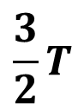
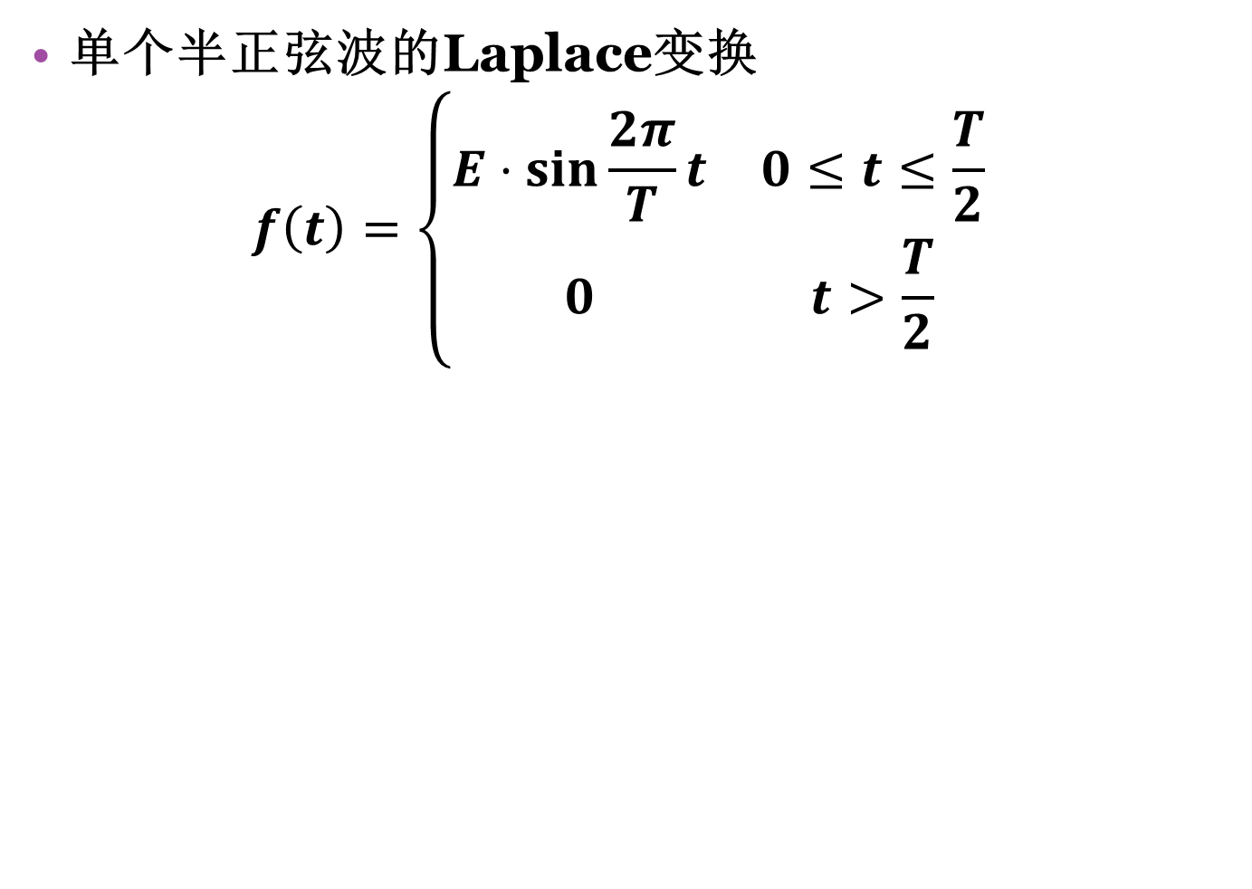
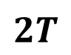
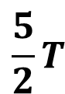
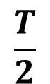
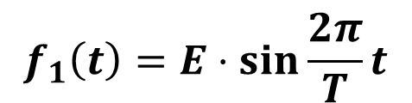
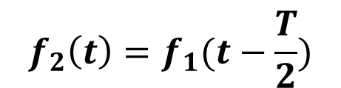

单个半正弦波的Laplace变换
$$f\left(t\right)=\left\{\begin{matrix}E⋅\sin{\frac{2π}{T}t} & 0≤t≤\frac{T}{2} \\ 0 & t>\frac{T}{2}\end{matrix}\right.$$
$$f_{1}\left(t\right)=E⋅\sin{\frac{2π}{T}t}$$
$$\frac{T}{2}$$
$$T$$
$$\frac{3}{2}T$$
$$2T$$
$$\frac{5}{2}T$$
$$f_{2}\left(t\right)=f_{1}(t−\frac{T}{2})$$

Slide 29
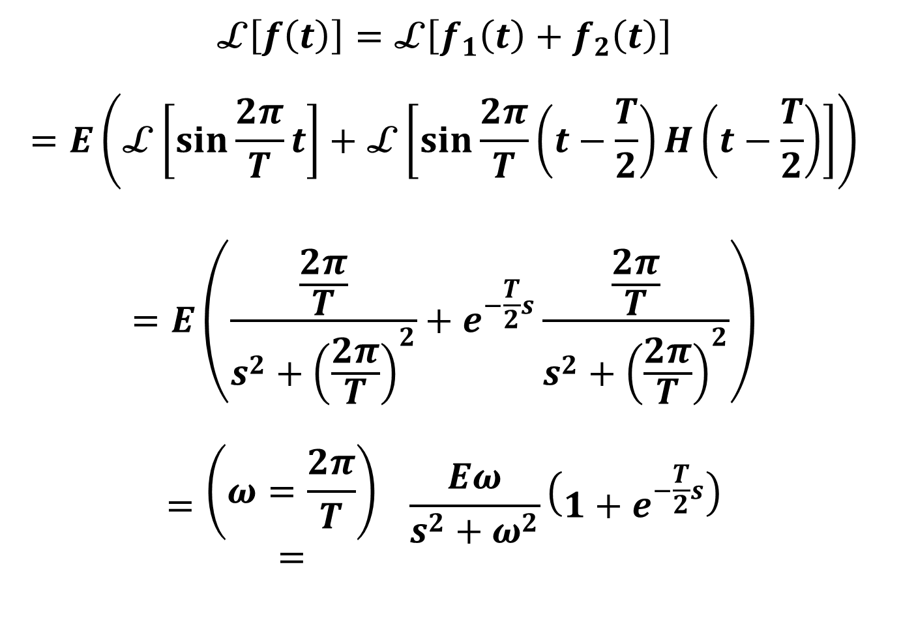
$$\text{L}\left[f\left(t\right)\right]=\text{L}\left[f_{1}\left(t\right)+f_{2}\left(t\right)\right]$$
$$=E\left(\text{L}\left[\sin{\frac{2π}{T}t}\right]+\text{L}\left[\sin{\frac{2π}{T}\left(t−\frac{T}{2}\right)H\left(t−\frac{T}{2}\right)}\right]\right)$$
$$=E\left(\frac{\frac{2π}{T}}{s^{2}+{\left(\frac{2π}{T}\right)}^{2}}+e^{−\frac{T}{2}s}\frac{\frac{2π}{T}}{s^{2}+{\left(\frac{2π}{T}\right)}^{2}}\right)$$
$$=\begin{matrix}\left(ω=\frac{2π}{T}\right) \\ =\end{matrix} \frac{Eω}{s^{2}+ω^{2}}\left(1+e^{−\frac{T}{2}s}\right)$$

Slide 30
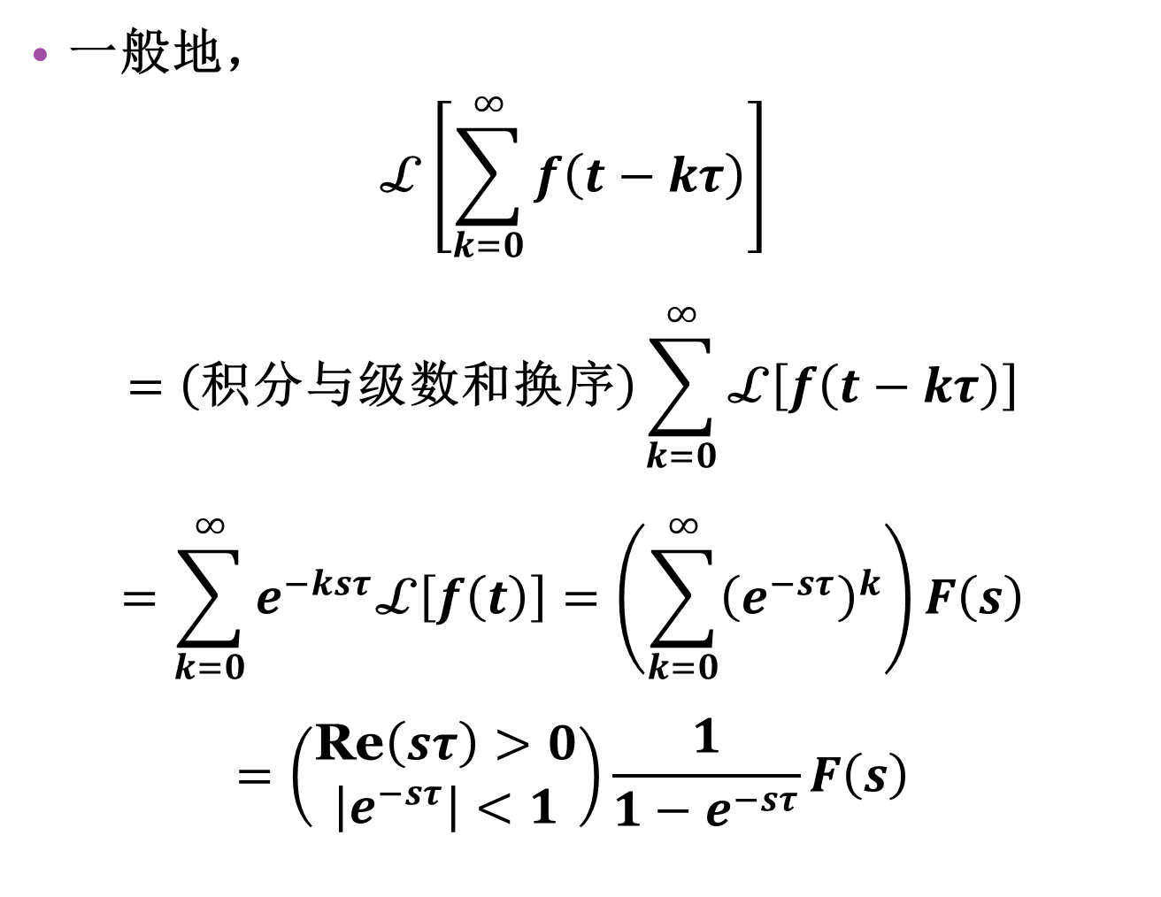
一般地，
$$\text{L}\left[\sum_{k=0}^{∞}{f\left(t−kτ\right)}\right]$$
$$=\left(\text{积分与级数和换序}\right)\sum_{k=0}^{∞}{\text{L}\left[f\left(t−kτ\right)\right]}$$
$$=\sum_{k=0}^{∞}{e^{−ksτ}\text{L}\left[f\left(t\right)\right]}=\left(\sum_{k=0}^{∞}{{\left(e^{−sτ}\right)}^{k}}\right)F\left(s\right)$$
$$=\left(\begin{aligned}\text{Re}\left(sτ\right)>0 \\ \left|e^{−sτ}\right|<1\end{aligned}\right)\frac{1}{1−e^{−sτ}}F\left(s\right)$$

Slide 31
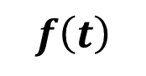
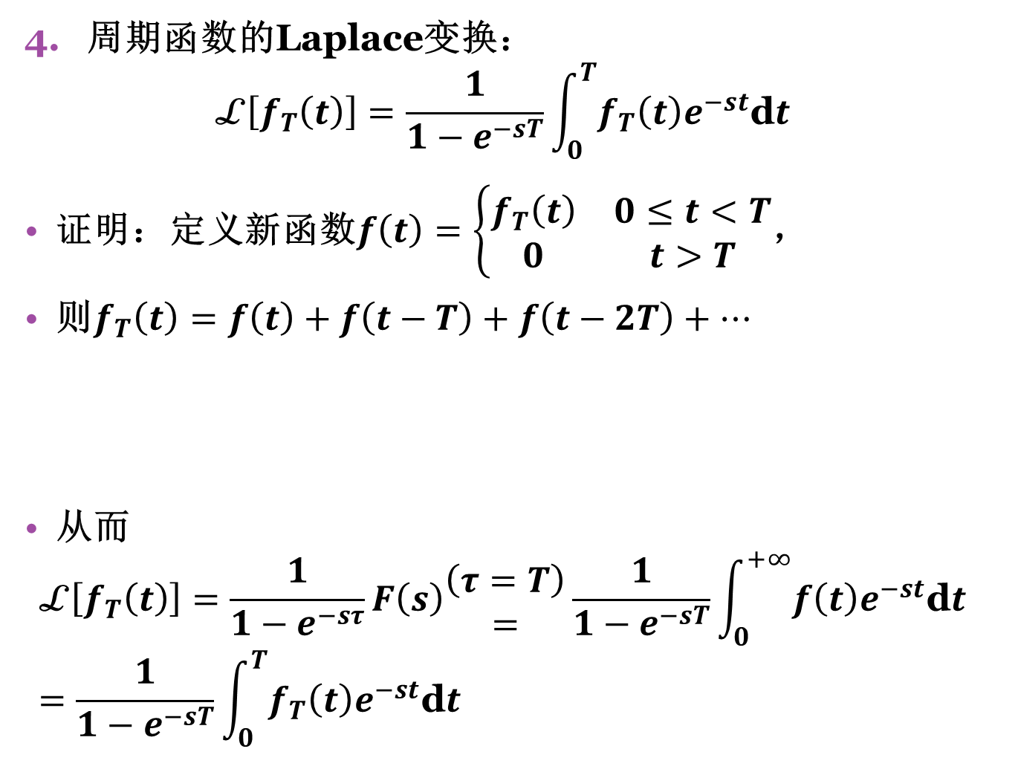
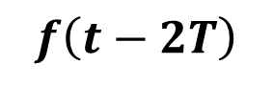

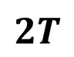
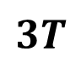
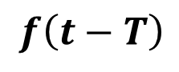
周期函数的Laplace变换：
$$\text{L}\left[f_{T}\left(t\right)\right]=\frac{1}{1−e^{−sT}}\int_{0}^{T}{f_{T}\left(t\right)e^{−st}\text{d}t}$$
证明：定义新函数$f\left(t\right)=\left\{\begin{matrix}f_{T}\left(t\right) & 0≤t<T \\ 0 & t>T\end{matrix}\right.$，
则$f_{T}\left(t\right)=f\left(t\right)+f\left(t−T\right)+f\left(t−2T\right)+⋯$
从而
$$\text{L}\left[f_{T}\left(t\right)\right]=\frac{1}{1−e^{−sτ}}F\left(s\right)\begin{matrix}\left(τ=T\right) \\ =\end{matrix}\frac{1}{1−e^{−sT}}\int_{0}^{+∞}{f\left(t\right)e^{−st}\text{d}t}=\frac{1}{1−e^{−sT}}\int_{0}^{T}{f_{T}\left(t\right)e^{−st}\text{d}t}$$
$$f\left(t\right)$$
$$f\left(t−T\right)$$
$$f\left(t−2T\right)$$
$$T$$
$$2T$$
$$3T$$

Slide 32
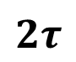
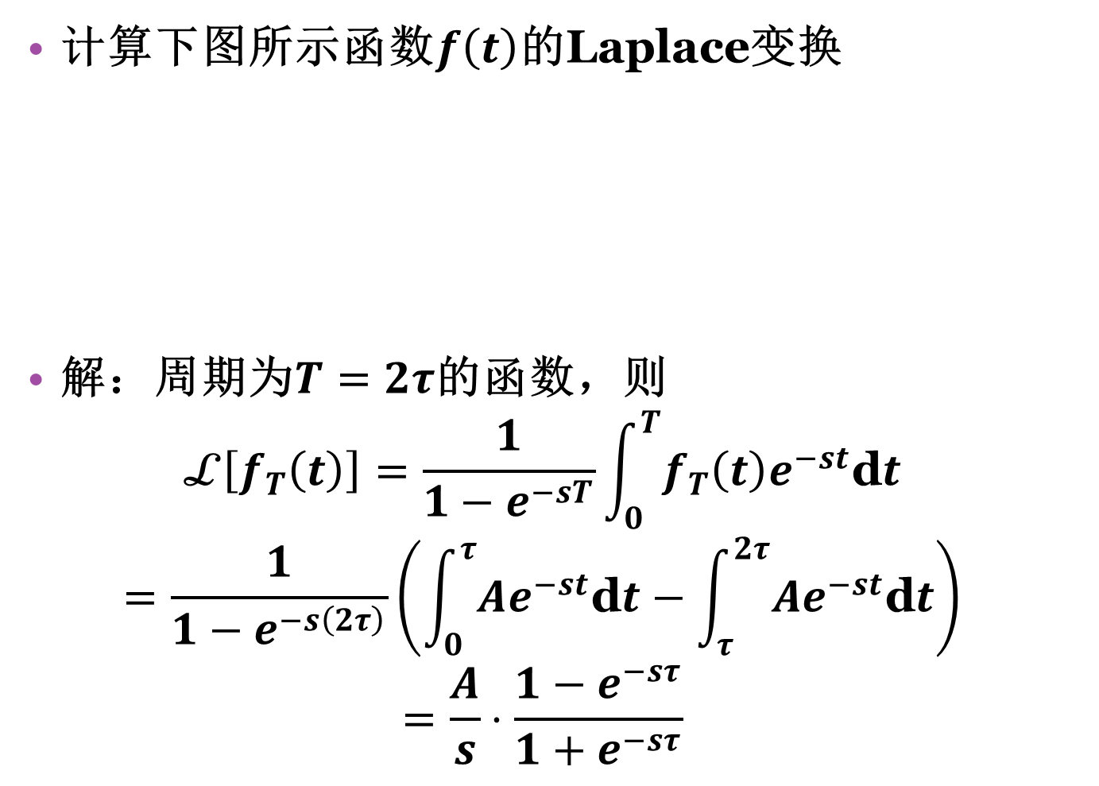
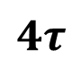
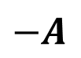
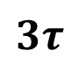
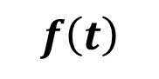
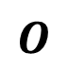
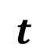
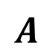

计算下图所示函数$f\left(t\right)$的Laplace变换
解：周期为$T=2τ$的函数，则
$$\text{L}\left[f_{T}\left(t\right)\right]=\frac{1}{1−e^{−sT}}\int_{0}^{T}{f_{T}\left(t\right)e^{−st}\text{d}t}$$
$$=\frac{1}{1−e^{−s（2τ）}}\left(\int_{0}^{τ}{Ae^{−st}\text{d}t}−\int_{τ}^{2τ}{Ae^{−st}\text{d}t}\right)$$
$$=\frac{A}{s}⋅\frac{1−e^{−sτ}}{1+e^{−sτ}}$$
$$f\left(t\right)$$
$$A$$
$$O$$
$$τ$$
$$2τ$$
$$3τ$$
$$4τ$$
$$t$$
$$−A$$

Slide 33

相似性。$a>0$为正实数
$$\text{L}\left[f\left(at\right)\right]=\frac{1}{a}F\left(\frac{s}{a}\right)$$
证明：
$$\text{L}\left[f\left(at\right)\right]=\int_{0}^{+∞}{f\left(at\right)e^{−st}\text{d}t}$$
$$\begin{matrix}\left(u=at\right) \\ =\end{matrix} \int_{0}^{+∞}{f\left(u\right)e^{−s\frac{u}{a}}⋅\frac{1}{a} \text{d}u}$$
$$=\frac{1}{a} \int_{0}^{+∞}{f\left(u\right)e^{−\left(\frac{s}{a}\right)u}\text{d}u}=\frac{1}{a}F\left(\frac{s}{a}\right)$$

Slide 34

推广延迟性、相似性。
$$\text{L}\left[f\left(at−b\right)\right]=\text{L}\left[f\left(at−b\right)⋅H\left(at−b\right)\right]=\frac{1}{a}⋅e^{−\frac{b}{a}s}⋅F\left(\frac{s}{a}\right), a,b>0$$
证明：令$g\left(t\right)=f\left(t−b\right)⋅H\left(t−b\right)$，则
$$G\left(s\right)=\text{L}\left[g\left(t\right)\right]=\text{L}\left[f\left(t−b\right)⋅H\left(t−b\right)\right]=e^{−bs}F\left(s\right)$$
故
$$\text{L}\left[f\left(at−b\right)\right]=\text{L}\left[f\left(at−b\right)⋅H\left(at−b\right)\right]=\text{L}\left[g\left(at\right)\right]$$
$$=\frac{1}{a}G\left(\frac{s}{a}\right)=\frac{1}{a}⋅e^{−\frac{b}{a}s}⋅F\left(\frac{s}{a}\right)$$

Slide 35

计算 $h\left(t\right)=e^{−\frac{t}{a}}f\left(\frac{t}{a}\right)$ 的Laplace变换。
解：令$g\left(t\right)=f\left(\frac{t}{a}\right)$，则 $h\left(t\right)=e^{−\frac{t}{a}}⋅g\left(t\right)$，而
$$G\left(s\right)=\text{L}\left[g\left(t\right)\right]=\text{L}\left[f\left(\frac{t}{a}\right)\right]\begin{matrix}\left(\text{相似性}\right) \\ =\end{matrix}aF\left(as\right)$$
故由位移性可知
$$\text{L}\left[h\left(t\right)\right]=\text{L}\left[e^{−\frac{t}{a}}⋅g\left(t\right)\right]=G\left(s+\frac{1}{a}\right)$$
$$=aF\left(a\left(s+\frac{1}{a}\right)\right)=aF\left(as+1\right)$$

Slide 36

微分性质：$F\left(s\right)=\text{L}\left[f\left(t\right)\right], Re\left(s\right)>c$
原函数的微分性质：需要知道 $f(t)$ 的初值 $f\left(0\right)$
$$\text{L}\left[f′\left(t\right)\right]=sF\left(s\right)−f\left(0\right)$$
证明：
$$\text{L}\left[f^{′}\left(t\right)\right]=\int_{0}^{∞}{f^{′}\left(t\right)e^{−st}dt}=\int_{0}^{∞}{e^{−st}df\left(t\right)}$$
$$={\left.f\left(t\right)e^{−st}\right|}_{t=0}^{∞}+s\int_{0}^{∞}{f\left(t\right)e^{−st}dt}=−f\left(0\right)+sF\left(s\right)$$
一般的，
$$\text{L}\left[f^{\left(n\right)}\left(t\right)\right]=s^{n}F\left(s\right)−\sum_{k=0}^{n−1}{s^{k}f^{\left(n−1−k\right)}\left(0\right)}$$

Slide 37

计算 $\text{L}\left[t^{m}\right]$，其中 $m$ 为正整数。
解：注意
$$f^{\left(n\right)}\left(0\right)={\left.c_{n}t^{m−n}\right|}_{t=0}=0,n<m,$$
$${\left(t^{m}\right)}^{\left(m\right)} =m!$$
对最后一式两边同取 Laplace 变换可得，
$$\frac{m!}{s}=\text{L}\left[m!\right]=\text{L}\left[{\left(t^{m}\right)}^{\left(m\right)}\right]=s^{m}\text{L}\left[t^{m}\right]$$
故
$$\text{L}\left[t^{m}\right]=\frac{m!}{s^{m+1}}$$

Slide 38

象函数的微分性质
$$F^{\left(n\right)}\left(s\right)={\left(−1\right)}^{n}\text{L}\left[t^{n}f\left(t\right)\right]$$
证明：有绝对收敛可知积微分运算换序$：$
$$F^{\left(n\right)}\left(s\right)=\frac{{\text{d}}^{n}}{\text{d}s^{n}}\int_{0}^{∞}{f\left(t\right)e^{−st}dt}=\int_{0}^{∞}{f\left(t\right)\frac{{\text{d}}^{n}}{\text{d}s^{n}}e^{−st}dt}$$
$$=\int_{0}^{∞}{f\left(t\right){（−t）}^{n}e^{−st}dt}={（−1）}^{n}\int_{0}^{∞}{t^{n}f\left(t\right)⋅e^{−st}dt}$$
$$={\left(−1\right)}^{n}\text{L}\left[t^{n}f\left(t\right)\right]$$
特别的，
$$F^{′}\left(s\right)=−\text{L}\left[tf\left(t\right)\right], f\left(t\right)=−\frac{1}{t}{\text{L}}^{−1}\left[F^{′}\left(s\right)\right]$$

Slide 39

计算 $f\left(t\right)=t⋅\cos{at}$ 的 Laplace 变换。
解：
$$F\left(s\right)=\text{L}\left[t⋅\cos{at}\right]$$
$$=−\frac{\text{d}}{\text{d}s}\text{L}\left[\cos{at}\right]$$
$$=−\frac{\text{d}}{\text{d}s}\left(\frac{s}{s^{2}+a^{2}}\right)$$
$$=\frac{s^{2}−a^{2}}{{\left(s^{2}+a^{2}\right)}^{2}}$$

Slide 40

积分性质
原函数积分性质：
$$\text{L}\left[\int_{0}^{t}{f\left(τ\right)\text{d}τ}\right]=\frac{1}{s}\text{L}\left[f\left(t\right)\right]$$
证明：设 $h\left(t\right)=\int_{0}^{t}{f\left(τ\right)\text{d}τ}$，
则 $h^{′}\left(t\right)=f\left(t\right),h\left(0\right)=0$，
故
$$\text{L}\left[f\left(t\right)\right]=\text{L}\left[h^{′}\left(t\right)\right]=s\text{L}\left[h\left(t\right)\right]$$
一般地
$$\text{L}\left[\int_{0}^{t}{\int_{0}^{t}{⋯}\int_{0}^{t}{f\left(t\right)⋅{\left(dt\right)}^{n} }}\right]=⋯=\frac{1}{s^{n}}\text{L}\left[f\left(t\right)\right]$$

Slide 41

象函数的积分性质：
$$\int_{s}^{∞}{F(s)\text{d}s}=\text{L}\left[\frac{f\left(t\right)}{t}\right], \text{此时} s \text{为实数}$$
证明：绝对收敛$，$则由积分换序可得
$$\int_{s}^{∞}{F(s)\text{d}s}=\int_{s}^{∞}{\left(\int_{0}^{∞}{f\left(t\right)e^{−st}\text{d}t}\right)\text{d}s}$$
$$=\int_{0}^{∞}{f\left(t\right)\left(\int_{s}^{∞}{e^{−st}\text{d}s}\right)\text{d}t}$$
$$=\int_{0}^{∞}{f\left(t\right)\frac{e^{−st}}{t}\text{d}t}=\int_{0}^{∞}{\frac{f\left(t\right)}{t}e^{−st}\text{d}t}=\text{L}\left[\frac{f\left(t\right)}{t}\right]$$
一般地，
$$\int_{s}^{∞}{\int_{s}^{∞}{⋯}\int_{s}^{∞}{F\left(s\right){\left(\text{d}s\right)}^{n}}}=\text{L}\left[\frac{f\left(t\right)}{t^{n}}\right]$$

Slide 42

计算 $\frac{\sinh{t}}{t}$ 的 Laplace 变换。
解：取 $f\left(t\right)=\sinh{t}$，则
$$\text{L}\left[\frac{\sinh{t}}{t}\right]=\int_{s}^{∞}{F(s)\text{d}s}=\int_{s}^{∞}{\frac{1}{s^{2}−1}\text{d}s}$$
$$=\frac{1}{2}\int_{s}^{∞}{\left(\frac{1}{s−1}−\frac{1}{s+1}\right)\text{d}s}$$
$$=\frac{1}{2}{\left.\ln{\frac{s−1}{s+1}}\right|}_{s=s}^{∞}=\frac{1}{2}\ln{\frac{s+1}{s−1}}$$

Slide 43

计算 $\frac{\sin{kt}}{t}$ 的 Laplace 变换。
解：取 $f\left(t\right)=\sin{kt}$，则
$$\text{L}\left[\frac{\sin{kt}}{t}\right]=\int_{s}^{∞}{F(s)\text{d}s}=\int_{s}^{∞}{\frac{k}{s^{2}+k^{2}}\text{d}s}$$
$$={\left.\arctan{\frac{s}{k}}\right|}_{s=s}^{∞}=\frac{π}{2}−\arctan{\frac{s}{k}}$$

Slide 44

计算 $\frac{e^{−3t}\sin{2t}}{t}$ 的 Laplace 变换。
解：取 $f\left(t\right)=e^{−3t}\sin{2t}$，则
$$\text{L}\left[\frac{e^{−3t}\sin{2t}}{t}\right]=\int_{s}^{∞}{\text{L}\left[e^{−3t}\sin{2t}\right]\text{d}s}$$
$$=\int_{s}^{∞}{\frac{2}{{\left(s+3\right)}^{2}+2^{2}}\text{d}s}$$
$$=\int_{s}^{∞}{\frac{1}{{\left(\frac{s+3}{2}\right)}^{2}+1}\text{d}\left(\frac{s+3}{2}\right)}$$
$$={\left.\arctan{\frac{s+3}{2}}\right|}_{s=s}^{∞}=\frac{π}{2}−\arctan{\frac{s+3}{2}}$$

Slide 45

计算 $\int_{0}^{t}{\frac{e^{−3t}\sin{2t}}{t}dt}$ 的 Laplace 变换。
解：
$$\text{L}\left[\int_{0}^{t}{\frac{e^{−3t}\sin{2t}}{t}dt}\right]=\frac{1}{s}\text{L}\left[\frac{e^{−3t}\sin{2t}}{t}\right]$$
$$=\frac{1}{s}\left(\frac{π}{2}−\arctan{\frac{s+3}{2}}\right)$$

Slide 46

利用此性质可以计算广义积分，
$$\int_{s}^{∞}{F(s)\text{d}s}=\text{L}\left[\frac{f\left(t\right)}{t}\right]$$
若 Laplace 变换中的 $Re\left(s\right)≥0$，
则将积分性质中的积分下限取 $s=0$，从而得到
$$\int_{0}^{∞}{F(s)\text{d}s}={\text{L}\left[\frac{f\left(t\right)}{t}\right]}_{s=0}$$
$$={\left.\int_{0}^{∞}{\frac{f\left(t\right)}{t}e^{−st}\text{d}t}\right|}_{s=0}=\int_{0}^{∞}{\frac{f\left(t\right)}{t}\text{d}t}$$

Slide 47

Dirichlet积分
$$\int_{0}^{∞}{\frac{\sin{t}}{t}\text{d}t}$$
解：取
$$f\left(t\right)=\sin{t}$$
则
$$\int_{0}^{∞}{\frac{\sin{t}}{t}\text{d}t}=\int_{0}^{∞}{\text{L}\left[\sin{t}\right]\text{d}s}$$
$$=\int_{0}^{∞}{\frac{1}{s^{2}+1}\text{d}s}={\left.\arctan{s}\right|}_{0}^{∞}=\frac{π}{2}$$

Slide 48

计算广义积分 $\int_{0}^{∞}{\frac{e^{−t}−e^{−2t}}{t}\text{d}t}$。
解：注意
$$\text{L}\left[e^{kt}\right]=\frac{1}{s−k}, Re\left(s\right)>k$$
则
$$\int_{0}^{∞}{\frac{e^{−t}−e^{−2t}}{t}\text{d}t}\begin{matrix}\left(Re\left(s\right)>0\right) \\ =\end{matrix}\int_{0}^{∞}{\text{L}\left[e^{−t}−e^{−2t}\right]\text{d}s}$$
$$=\int_{0}^{∞}{\left[\frac{1}{s+1}−\frac{1}{s+2}\right]\text{d}s}={\left.\ln{\frac{s+1}{s+2}}\right|}_{0}^{∞}=\ln{2}$$

Slide 49

计算广义积分 $\int_{0}^{∞}{\frac{1−\cos{t}}{t}e^{−t}\text{d}t}$。
解：注意$\text{L}\left[\cos{kt}\right]=\frac{s}{s^{2}+k^{2}}, Re\left(s\right)>0$，则
$$\int_{0}^{∞}{\frac{1−\cos{t}}{t}e^{−t}\text{d}t}\begin{matrix}\left(Re\left(s\right)>0\right) \\ =\end{matrix}\int_{0}^{∞}{\text{L}\left[\left(1−\cos{t}\right)e^{−t}\right]\text{d}s}$$
$$=\int_{0}^{∞}{\left[\frac{1}{s+1}−\frac{s+1}{{\left(s+1\right)}^{2}+1}\right]\text{d}s}$$
$$=\int_{0}^{∞}{\frac{1}{s+1}\text{d}s}−\int_{0}^{∞}{\frac{1}{{\left(s+1\right)}^{2}+1}\frac{1}{2}{\text{d}\left(s+1\right)}^{2}}$$
$$={\left.\left(\ln\left(s+1\right)−\frac{1}{2}\ln\left({\left(s+1\right)}^{2}+1\right)\right)\right|}_{0}^{∞}$$
$$={\left.\ln{\frac{s+1}{\sqrt{{\left(s+1\right)}^{2}+1}}}\right|}_{0}^{∞}=\ln{\sqrt{2}}$$

Slide 50

计算广义积分$\int_{0}^{∞}{\frac{e^{−\sqrt{2}t}⋅\sinh{t}⋅\sin{t}}{t}\text{d}t}$。
解：注意$\text{L}\left[\cos{kt}\right]=\frac{s}{s^{2}+k^{2}}, Re\left(s\right)>0$，则
$$\int_{0}^{∞}{\frac{e^{−\sqrt{2}t}⋅\sinh{t}⋅\sin{t}}{t}\text{d}t}=\int_{0}^{∞}{\frac{e^{−\sqrt{2}t}⋅\frac{1}{2}\left(e^{t}−e^{−t}\right)⋅\sin{t}}{t}\text{d}t}$$
$$=\frac{1}{2}\left[\int_{0}^{∞}{\text{L}\left[e^{−\left(\sqrt{2}−1\right)t}\sin{t}−e^{−\left(\sqrt{2}+1\right)t}\sin{t}\right]\text{d}s}\right]$$
$$=\frac{1}{2}\int_{0}^{∞}{\left[\frac{1}{{\left(s+\sqrt{2}−1\right)}^{2}+1}−\frac{1}{{\left(s+\sqrt{2}+1\right)}^{2}+1}\right]\text{d}s}$$
$$=\frac{1}{2}\left[{\left.\arctan\left(s+\sqrt{2}−1\right)\right|}_{0}^{∞}−{\left.\arctan\left(s+\sqrt{2}+1\right)\right|}_{0}^{∞}\right]$$
$$=\frac{1}{2}\left[\arctan\left(\sqrt{2}+1\right)−\arctan\left(\sqrt{2}−1\right)\right]=\frac{π}{8}$$

Slide 51

令
$$A=\arctan\left(\sqrt{2}−1\right),B=\arctan\left(\sqrt{2}+1\right)$$
则
$$\tan{A}=\sqrt{2}−1,\tan{B}=\sqrt{2}+1$$
由$−\frac{π}{2}≤B<A≤\frac{π}{2}$可知$0<A−B<\frac{π}{2}$，故
$$\tan\left(A−B\right)=\frac{\sin\left(A−B\right)}{\cos\left(A−B\right)}=\frac{\sin{A}\cos{B}−\cos{A}\sin{B}}{\cos{A}\cos{B}+\sin{A}\sin{B}}$$
$$=\frac{\tan{A}−\tan{B}}{1+\tan{A}⋅\tan{B}}=1$$
故$A−B=\frac{π}{4}$。

Slide 52

计算$f\left(t\right)=t⋅e^{−3t}⋅\sin{2t}$的Laplace变换。
解：令 $g\left(t\right)=t⋅\sin{2t}$，则 $f\left(t\right)=e^{−3t}⋅g\left(t\right)$，
令 $h\left(t\right)=\sin{2t}$，则 $g\left(t\right)=t⋅h\left(t\right)$，
故由象函数的微分性可知
$$G\left(s\right)=\text{L}\left[g\left(t\right)\right]=−H^{′}\left(s\right)$$
$$=−{\left(\frac{2}{s^{2}+4}\right)}^{′}=\frac{4s}{{\left(s^{2}+4\right)}^{2}}$$
故由位移性可知
$$\text{L}\left[f\left(t\right)\right]=\text{L}\left[e^{−3t}⋅g\left(t\right)\right]=G\left(s+3\right)$$
$$=\frac{4\left(s+3\right)}{{\left({\left(s+3\right)}^{2}+4\right)}^{2}}$$

Slide 53

计算 $f\left(t\right)=\int_{0}^{t}{te^{−3t}\sin{2t}\text{d}t}$ 的 LT。
解：
$$\text{L}\left[f\left(t\right)\right]=\frac{1}{s}\text{L}\left[te^{−3t}\sin{2t}\right]$$
$$=\frac{1}{s}⋅−\frac{d}{ds}\left(\text{L}\left[e^{−3t}\sin{2t}\right]\right)$$
$$=−\frac{1}{s}⋅\frac{d}{ds}\left(\frac{2}{{\left(s+3\right)}^{2}+2^{2}}\right)$$
$$=\frac{1}{s}⋅\frac{4\left(s+3\right)}{s^{2}+6s+13}$$

Slide 54

求逆变换
$$F\left(s\right)=\frac{1}{s^{2}+4}$$
解：注意
$$\text{L}\left[\sin{kt}\right]=\frac{k}{s^{2}+k^{2}}$$
故
$$F\left(s\right)=\frac{1}{s^{2}+4}=\frac{1}{2}⋅\frac{2}{s^{2}+2^{2}}=\frac{1}{2}⋅\text{L}\left[\sin{2t}\right]=\text{L}\left[\frac{1}{2}sin{2t}\right]$$
故
$${\text{L}}^{−1}\left[F\left(s\right)\right]=\frac{1}{2}sin{2t}$$

Slide 55

$$F\left(s\right)=\frac{1}{s^{4}}$$
解：注意
$$\text{L}\left[t^{m}\right]=\frac{m!}{s^{m+1}}$$
故
$$F\left(s\right)=\frac{1}{s^{4}}=\frac{1}{3!}⋅\frac{3!}{s^{3+1}}$$
$$=\frac{1}{6}⋅\text{L}\left[t^{3}\right]=\text{L}\left[\frac{1}{6}{t^{3}}\right]$$
故
$${\text{L}}^{−1}\left[F\left(s\right)\right]=\frac{1}{6}{t^{3}}$$

Slide 56

$$F\left(s\right)=\frac{s+1}{s^{2}+s−6}$$
解：注意 $\text{L}\left[e^{kt}\right]=\frac{1}{s−k}$，部分分式法，
$$F\left(s\right)=\frac{s+1}{s^{2}+s−6}=\frac{s+1}{（s−2）\left(s+3\right)}$$
$$=\frac{3}{5}⋅\frac{1}{s−2}+\frac{2}{5}⋅\frac{1}{s+3}$$
$$=\frac{3}{5}⋅\text{L}\left[e^{2t}\right]+\frac{2}{5}⋅\text{L}\left[e^{−3t}\right]=\text{L}\left[\frac{3}{5}e^{2t}+\frac{2}{5}e^{−3t}\right]$$
故
$${\text{L}}^{−1}\left[F\left(s\right)\right]=\frac{3}{5}e^{2t}+\frac{2}{5}e^{−3t}$$

Slide 57

$$F\left(s\right)=\frac{2s+5}{s^{2}+4s+13}$$
解：平移性质，注意$\text{L}\left[e^{at}f\left(t\right)\right]=F\left(s−a\right)$，故
$$F\left(s\right)=\frac{2s+5}{s^{2}+4s+13}=\frac{2\left(s+2\right)+1}{{\left(s+2\right)}^{2}+3^{2}}$$
$$=2⋅\frac{s+2}{{\left(s+2\right)}^{2}+3^{2}}+\frac{1}{3}⋅\frac{3}{{\left(s+2\right)}^{2}+3^{2}}$$
$$=2⋅\text{L}\left[e^{−2t}\cos{3t}\right]+\frac{1}{3}⋅\text{L}\left[e^{−2t}\sin{3t}\right]$$
$$=\text{L}\left[2e^{−2t}\cos{3t}+\frac{1}{3}e^{−2t}\sin{3t}\right]=\text{L}\left[e^{−2t}\left(2\cos{3t}+\frac{1}{3}\sin{3t}\right)\right]$$
故
$${\text{L}}^{−1}\left[F\left(s\right)\right]=e^{−2t}\left(2\cos{3t}+\frac{1}{3}\sin{3t}\right)$$

Slide 58

第三节 卷积
FT 意义下的卷积：$f_{1}\left(t\right),f_{2}\left(t\right)$ 在全空间有定义
$$f_{1}\left(t\right)∗f_{2}\left(t\right)=\int_{−∞}^{∞}{f_{1}\left(τ\right)f_{2}\left(t−τ\right)\text{d}τ}$$
而对于 LT，当 $t<0$ 时补充定义 $f_{1}\left(t\right)=f_{2}\left(t\right)=0$，
因而 $f_{1}\left(τ\right)f_{2}\left(t−τ\right)$ 的非零区域为
$$τ>0,t−τ>0⟺0<τ<t$$
从而得到 LT 意义下的卷积：
$$f_{1}\left(t\right)∗f_{2}\left(t\right)=\left[f_{1}∗f_{2}\right]\left(t\right)=\int_{0}^{t}{f_{1}\left(τ\right)f_{2}\left(t−τ\right)\text{d}τ}$$
这是一个定积分，不涉及广义积分。

Slide 59


计算 $t∗\sin{t}$
解：
$$t∗\sin{t}=\int_{0}^{t}{τ\sin\left(t−τ\right)\text{d}τ}$$
$$={\left.τ\cos\left(t−τ\right)\right|}_{0}^{t}−\int_{0}^{t}{\cos\left(t−τ\right)\text{d}τ}$$
$$=t+{\left.\sin\left(t−τ\right)\right|}_{0}^{t}$$
$$=t−\sin{t}$$
在 Fourier 变换意义下的卷积是没有意义的
$${\left((cos\left(t−τ\right)\right)}^{′}$$
BACK

Slide 60

计算 $H\left(t−a\right)∗f\left(t\right), a>0$。
解：
$$H\left(t−a\right)∗f\left(t\right)=\int_{0}^{t}{H\left(τ−a\right)⋅f\left(t−τ\right)\text{d}τ}$$
$$=\left\{\begin{matrix}\left(t<a\right) & 0 \\ \left(t≥a\right) & \int_{a}^{t}{H\left(τ−a\right)⋅f\left(t−τ\right)\text{d}τ}=\int_{a}^{t}{f\left(t−τ\right)\text{d}τ}\end{matrix}\right.$$
$H\left(τ−a\right)$非零区间为$：τ−a>0⇔τ>a$
$f\left(t−τ\right)$非零区间为：$t−τ>0⇔τ<t$
总之$：a<τ<t$

Slide 61

卷积的性质
不等式$：\left|f_{1}\left(t\right)∗f_{2}\left(t\right)\right|≤\left|f_{1}\left(t\right)\right|∗\left|f_{2}\left(t\right)\right|$
交换律：$f_{1}\left(t\right)∗f_{2}\left(t\right)=f_{2}\left(t\right)∗f_{1}\left(t\right)$
分配律：
$$f_{1}\left(t\right)∗\left[f_{2}\left(t\right)+f_{3}\left(t\right)\right]=f_{1}\left(t\right)∗f_{2}\left(t\right)+f_{1}\left(t\right)∗f_{3}\left(t\right)$$
结合律：
$$f_{1}\left(t\right)∗\left[f_{2}\left(t\right)∗f_{3}\left(t\right)\right]=\left[f_{1}\left(t\right)∗f_{2}\left(t\right)\right]∗f_{3}\left(t\right)$$
卷积定理：$f_{1}\left(t\right),f_{2}\left(t\right)$ 满足 LT 存在定理中条件，且$F_{i}\left(s\right)=\text{L}\left[f_{i}\left(t\right)\right]$，则$f_{1}\left(t\right)∗f_{2}\left(t\right)$的LT 存在，且
$$\text{L}\left[f_{1}\left(t\right)∗f_{2}\left(t\right)\right]=F_{1}\left(s\right)F_{2}\left(s\right)$$
$${\text{L}}^{−1}\left[F_{1}\left(s\right)F_{2}\left(s\right)\right]=f_{1}\left(t\right)∗f_{2}\left(t\right)$$

Slide 62

不难验证，更一般的情况
$$\text{L}\left[f_{1}\left(t\right)∗⋯∗f_{n}\left(t\right)\right]=F_{1}\left(s\right)⋯F_{n}\left(s\right)$$
对于 Fourier 变换还有
$$\text{F}\left[f_{1}\left(t\right)⋅f_{2}\left(t\right)\right]=\frac{1}{2π}F_{1}\left(ω\right)∗F_{2}\left(ω\right)$$
其中 $ω$ 为实数。
而对于 Laplace 变换，$F\left(s\right)$ 为复变函数，因此没有类似性质。

Slide 63

计算 $t^{m}∗t^{n}$。
解：方法一，直接计算，
$$t^{m}∗t^{n}=\int_{0}^{t}{τ^{m}⋅{\left(t−τ\right)}^{n}\text{d}τ}=\int_{0}^{t}{τ^{m}⋅\sum_{k=0}^{n}{\left(\begin{aligned}n \\ k\end{aligned}\right)t^{n−k}{\left(−τ\right)}^{k}}\text{d}τ}$$
$$=\sum_{k=0}^{n}{{\left(−1\right)}^{k}\left(\begin{aligned}n \\ k\end{aligned}\right)t^{n−k}\int_{0}^{t}{τ^{m+k}\text{d}τ}}$$
$$=\sum_{k=0}^{n}{{\left(−1\right)}^{k}\left(\begin{aligned}n \\ k\end{aligned}\right)t^{n−k}⋅\frac{1}{m+k+1}t^{m+k+1}}$$
$$=\left(\sum_{k=0}^{n}{{\left(−1\right)}^{k}\left(\begin{aligned}n \\ k\end{aligned}\right)\frac{1}{m+k+1}}\right)⋅t^{m+n+1}$$
$$=\frac{m!n!}{\left(m+n+1\right)!}⋅t^{m+n+1}$$

Slide 64

方法二：利用卷积定理以及
$$\text{L}\left[t^{m}\right]=\frac{m!}{s^{m+1}}$$
可知
$$t^{m}∗t^{n}={\text{L}}^{−1}\left[\frac{m!}{s^{m+1}}⋅\frac{n!}{s^{n+1}}\right]$$
$$={\text{L}}^{−1}\left[\frac{m!n!}{\left(m+n+1\right)!}⋅\frac{\left(m+n+1\right)!}{s^{\left(m+n+1\right)+1}}\right]$$
$$=\frac{m!n!}{\left(m+n+1\right)!}⋅t^{m+n+1}$$

Slide 65

利用卷积定理证明
$$\text{L}\left[\int_{0}^{t}{f(t)\text{d}t}\right]=\frac{F\left(s\right)}{s}$$
证明：
$$\text{L}\left[\int_{0}^{t}{f\left(τ\right)\text{d}τ}\right]=\text{L}\left[\int_{0}^{t}{f\left(τ\right)\text{⋅1}\text{d}τ}\right]$$
$$=\text{L}\left[f\left(t\right)∗1\right]$$
$$=F\left(s\right)⋅\frac{1}{s}=\frac{F\left(s\right)}{s}$$

Slide 66

利用卷积求 Laplace 逆变换。
$$F\left(s\right)=\frac{1}{s^{2}(s^{2}+1)}$$
解：注意
$$\text{L}\left[t^{m}\right]=\frac{m!}{s^{m+1}}, \text{L}\left[\sin{kt}\right]=\frac{k}{s^{2}+k^{2}}$$
故
$$f\left(t\right)={\text{L}}^{−1}\left[\frac{1}{s^{2}}⋅\frac{1}{s^{2}+1}\right]$$
$$={\text{L}}^{−1}\left[\frac{1}{s^{2}}\right]∗{\text{L}}^{−1}\left[\frac{1}{s^{2}+1}\right]$$
$$=t∗\sin{t}=t−\sin{t}$$

Slide 67

$$F\left(s\right)=\frac{1}{{\left(s^{2}+4s+13\right)}^{2}}$$
解：注意
$$\text{L} \left[e^{at}f\left(t\right)\right]=F\left(s−a\right),\text{L}\left[\sin{kt}\right]=\frac{k}{s^{2}+k^{2}}$$
故
$$f\left(t\right)={\text{L}}^{−1}\left[\frac{1}{s^{2}+4s+13}⋅\frac{1}{s^{2}+4s+13}\right]$$
$$={\text{L}}^{−1}\left[\frac{1}{3}\frac{3}{{(s+2)}^{2}+3^{2}}\right]∗{\text{L}}^{−1}\left[\frac{1}{3}\frac{3}{{\left(s+2\right)}^{2}+3^{2}}\right]$$
$$=\left(\frac{1}{3}e^{−2t}\sin{3t}\right)∗\left(\frac{1}{3}e^{−2t}\sin{3t}\right)$$

Slide 68

$$=\left(\frac{1}{3}e^{−2t}\sin{3t}\right)∗\left(\frac{1}{3}e^{−2t}\sin{3t}\right)$$
$$=\frac{1}{9}\int_{0}^{t}{e^{−2τ}\sin{3τ}⋅e^{−2\left(t−τ\right)}\sin{3\left(t−τ\right)}\text{d}τ}$$
$$=\frac{e^{−2t}}{9}\int_{0}^{t}{\sin{3τ}⋅\sin{3\left(t−τ\right)}\text{d}τ}$$
$$=\frac{e^{−2t}}{9}\int_{0}^{t}{\frac{1}{2}\left(\cos\left(6τ−3t\right)−\cos{3t}\right)\text{d}τ}$$
$$=\frac{1}{54}e^{−2t}\left(\sin{3t}−3t⋅\cos{3t}\right)$$
注意：$\sin{α}⋅\sin{β}=\frac{1}{2}\left(\cos\left(α−β\right)−\cos\left(α+β\right)\right)$

Slide 69

$$F\left(s\right)=\frac{s}{{\left(s^{2}+a^{2}\right)}^{2}}$$
解：注意
$$\text{L}\left[\sin{kt}\right]=\frac{k}{s^{2}+k^{2}},\text{L}\left[\cos{kt}\right]=\frac{s}{s^{2}+k^{2}}$$
故
$$f\left(t\right)={\text{L}}^{−1}\left[\frac{s}{s^{2}+a^{2}}⋅\frac{1}{s^{2}+a^{2}}\right]$$
$$={\text{L}}^{−1}\left[\frac{s}{s^{2}+a^{2}}\right]∗{\text{L}}^{−1}\left[\frac{1}{a}\frac{a}{s^{2}+a^{2}}\right]$$
$$=\cos{at}∗\frac{1}{a}sin{at}$$
$$=\frac{1}{a}\int_{0}^{t}{\sin{aτ}⋅\cos{a\left(t−τ\right)}\text{d}τ }$$
$$=\frac{1}{a}\int_{0}^{t}{\left(\sin{at}+\sin\left(2aτ−at\right)\right)\text{d}τ }=\frac{t}{2a}⋅\sin{at}$$

Slide 70

第四节 Laplace逆变换
反演积分公式与留数：$\text{Res} \left[F\left(s\right)e^{st},s_{k}\right]=\frac{A\left(s_{k}\right)}{B^{′}\left(s_{k}\right)}e^{s_{k}t}$
由已知函数的正变换反推，如
$$δ\left(t\right)\sim 1, 1\sim \frac{1}{s}, t^{m}\sim \frac{m!}{s^{m+1}}, e^{kt}\sim \frac{1}{s−k}, \cos{kt}\sim \frac{s}{s^{2}+k^{2}},$$
$$\sin{kt}\sim \frac{k}{s^{2}+k^{2}}, \cosh{kt}\sim \frac{s}{s^{2}−k^{2}}, \sinh{kt}\sim \frac{k}{s^{2}−k^{2}}$$
Laplace变换的性质
$${\text{L}}^{−1}\left[F\left(s−a\right)\right]=e^{at}f\left(t\right),{\text{L}}^{−1}\left[e^{−sτ}F\left(s\right)\right]=f\left(t−τ\right)$$
$${\text{L}}^{−1}\left[F^{\left(n\right)}\left(s\right)\right]={\left(−t\right)}^{n}f\left(t\right)$$
部分分式
卷积定理$：{\text{L}}^{−1}\left[F_{1}\left(s\right)F_{2}\left(s\right)\right]=f_{1}\left(t\right)∗f_{2}\left(t\right)$

Slide 71

第五节 Laplace变换的应用
求解微分、积分方程，计算广义积分。
由微分性质的特点，求解带定解条件(初边值)微分方程。
微分性质：
$$\text{L}\left[f^{\left(n\right)}\left(t\right)\right]=s^{n}F(s)−\sum_{k=0}^{n−1}{s^{k}f^{\left(n−1−k\right)}\left(0\right)}$$
积分性质：
$$\text{L}\left[\int_{0}^{t}{\int_{0}^{t}{⋯}\int_{0}^{t}{f\left(t\right)⋅{\left(dt\right)}^{n} }}\right]=\frac{1}{s^{n}}\text{L}\left[f\left(t\right)\right]$$
卷积定理：$\text{L}\left[f_{1}\left(t\right)∗f_{2}\left(t\right)\right]=\text{L}\left[f_{1}\left(t\right)\right]⋅\text{L}\left[f_{2}\left(t\right)\right]$

Slide 72

求解如下初值问题
$$\left\{\begin{matrix}y^{′′}+2y^{′}−3y=e^{−t}, t>0 \\ y\left(0\right)=0, y^{′}\left(0\right)=1 \end{matrix}\right.$$
解：由$\text{L}\left[e^{−kt}\right]=\frac{1}{s+k}$，方程两边取 LT 得
$$\left(s^{2}Y−s⋅0−1\right)+2\left(sY−0\right)−3Y=\frac{1}{s+1}$$
$$\left(s^{2}+2s−3\right)Y=\frac{1}{s+1}+1=\frac{s+2}{s+1}$$
解得
$$Y\left(s\right)=\frac{s+2}{\left(s+1\right)\left(s−1\right)\left(s+3\right)}=\frac{−\frac{1}{4}}{s+1}+\frac{\frac{3}{8}}{s−1}+\frac{−\frac{1}{8}}{s+3}$$
从而
$$y\left(t\right)=−\frac{1}{4}e^{−t}+\frac{3}{8}e^{t}−\frac{1}{8}e^{−3t}$$

Slide 73

利用留数求逆：
$$Y\left(s\right)=\frac{s+2}{\left(s+1\right)\left(s−1\right)\left(s+3\right)}$$
其中
$$A=s+2, B=s^{3}+3s^{2}−s−3,$$
$$B^{′}=3s^{2}+6s−1$$
三个一级奇点：
$$s_{1}=−1, s_{2}=1, s_{3}=−3$$
解得
$$y\left(t\right)=\sum_{k=1}^{3}{\frac{A\left(s_{k}\right)}{B^{′}\left(s_{k}\right)}e^{s_{k}t}}=−\frac{1}{4}e^{−t}+\frac{3}{8}e^{t}−\frac{1}{8}e^{−3t}$$

Slide 74

求解如下初边值问题$：$
$$\left\{\begin{matrix}y^{′′}−2y^{′}+y=0, 0<t<l \\ y\left(0\right)=0,y\left(l\right)=4 \end{matrix}\right.$$
解：方程两边同取LT：
$$\left(s^{2}Y−s⋅0−y^{′}\left(0\right)\right)−2\left(sY−0\right)+Y=0$$
其中 $y^{′}\left(0\right)$未知，视为待定参数，解得
$$Y\left(s\right)=\frac{y^{′}\left(0\right)}{s^{2}−2s+1}=\frac{y^{′}\left(0\right)}{{\left(s−1\right)}^{2}}$$
平移性质 $\text{L}\left[e^{at}f\left(t\right)\right]=F\left(s−a\right)$ 以及 $\text{L}\left[t^{m}\right]=\frac{m!}{s^{m+1}}$，
$$y\left(t\right)=y^{′}\left(0\right)⋅e^{t}⋅t=\frac{4}{l}⋅e^{t−l}⋅t$$
由边值条件
$$y\left(l\right)=y^{′}\left(0\right)⋅e^{l}⋅l=4⟹y^{′}\left(0\right)=\frac{4}{l}e^{−l}$$

Slide 75

求解如下变系数方程的初值问题
$$\left\{\begin{matrix}ty^{′′}+\left(1−2t\right)y^{′}−2y=0, t>0 \\ y\left(0\right)=1,y^{′}\left(0\right)=2 \end{matrix}\right.$$
解：由象函数微分性质 $\text{L}\left[tf\left(t\right)\right]=−F^{′}\left(s\right)$，
$$−\frac{d}{ds}\text{L}\left[y^{′′}\right]+\left(sY−y\left(0\right)\right)+2\frac{d}{ds}\text{L}\left[y^{′}\right]−2Y=0$$
$$=−\frac{d}{ds}\left(s^{2}Y−s−2\right)+\left(sY−1\right)+2\frac{d}{ds}\left(sY−1\right)−2Y$$
$$=−2sY−s^{2}Y^{′}+1+sY−1+2Y+2sY^{′}−2Y$$
$$=−s\left(s−2\right)Y^{′}−sY$$

Slide 76

关于$Y$的一阶微分方程，由分离变量法求解
$$−s\left(s−2\right)Y^{′}−sY=0⟹\frac{dY}{Y}=−\frac{ds}{s−2}$$
两边积分得
$$\ln{Y}=−\ln\left(s−2\right)+C_{1}=\ln{\frac{C}{s−2}}$$
解得
$$Y=\frac{C}{s−2}$$
取 Laplace 逆变换可得
$$y\left(t\right)=Ce^{2t}=e^{2t}$$
由初值条件解得$：y\left(0\right)=C=1$

Slide 77

$h\left(t\right),f\left(t\right)$已知，解积分方程
$$y\left(t\right)=h\left(t\right)+\int_{0}^{t}{y\left(t−τ\right)f\left(τ\right)dτ}$$
解：将方程改写为
$$y\left(t\right)=h\left(t\right)+y\left(t\right)∗f\left(t\right)$$
两边取 Laplace 变换，可得
$$Y\left(s\right)=H\left(s\right)+Y\left(s\right)⋅F\left(s\right)$$
解得
$$Y\left(s\right)=\frac{H\left(s\right)}{1−F\left(s\right)}$$
故
$$y\left(t\right)={\text{L}}^{−1}\left[\frac{H\left(s\right)}{1−F\left(s\right)}\right]$$

Slide 78

半有界弦振动方程的混合问题$\left\{\begin{matrix}u_{tt}=a^{2}u_{xx} & a>0, t,x>0 \\ u\left(0,x\right)=u_{t}\left(0,x\right)=0 & x≥0 \\ u\left(t,0\right)=φ\left(t\right),\lim_{x→∞}{u(t,x)}=0 & t≥0\end{matrix}\right.$
解：关于$x$取Laplace变换，缺少一阶导数初值$u_{x}\left(t,0\right)$，
两边关于$t$取Laplace变换，设$\text{L}\left[u(t,x)\right]=U(s,x)$，则
$$\text{L}\left[u_{tt}\left(t,x\right)\right]=s^{2}U\left(s,x\right)−su\left(0,x\right)−u_{t}\left(0,x\right)=s^{2}U\left(s,x\right)$$
$$\text{L}\left[u_{xx}\left(t,x\right)\right]=\int_{0}^{∞}{u_{xx}\left(t,x\right)e^{−st}\text{d}t}$$
$$\begin{matrix}\text{积分微分换序} \\ =\end{matrix}\frac{∂^{2}}{∂x^{2}}\int_{0}^{∞}{u\left(t,x\right)e^{−st}\text{d}t}$$
$$=U_{xx}\left(s,x\right)$$

Slide 79

半有界弦振动方程的混合问题
$$\left\{\begin{matrix}u_{tt}=a^{2}u_{xx} & a>0, t,x>0 \\ u\left(0,x\right)=u_{t}\left(0,x\right)=0 & x≥0 \\ u\left(t,0\right)=φ\left(t\right),\lim_{x→∞}{u(t,x)}=0 & t≥0\end{matrix}\right.$$
边值条件：
$$U\left(s,0\right)=\text{L}\left[u\left(t,0\right)\right]=\text{L}\left[φ\left(t\right)\right]=Φ\left(s\right)$$
$$\lim_{x→∞}{U(s,x)}=0$$
由$\lim_{x→∞}{u(t,x)}=0$知，当$x$充分大时$\left|u\left(t,x\right)\right|<ε$，从而
$$\left|U(s,x)\right|=\left|\int_{0}^{∞}{u\left(t,x\right)e^{−st}\text{d}t}\right|≤\int_{0}^{∞}{\left|u\left(t,x\right)\right|⋅\left|e^{−\left(β+jω\right)t}\right|\text{d}t}≤\int_{0}^{∞}{ε⋅e^{−βt}\text{d}t}=ε/β$$

Slide 80

从而得到关于$U(s,x)$的常微分方程，视$s$为参数
$$\left\{\begin{matrix}s^{2}⋅U=a^{2}U_{xx} \\ U\left(s,0\right)=Φ,\lim_{x→∞}{U(s,x)}=0\end{matrix}\right.$$
通解为
$$U\left(s,t\right)=C_{1}e^{−\frac{s}{a}x}+C_{2}e^{\frac{s}{a}x}$$
由边值条件解得
$$C_{1}=\text{Φ},C_{2}=0$$
从而得
$$U\left(s,t\right)=\text{Φ}(s) e^{−\frac{s}{a}x}$$

Slide 81

求逆变换
$$U\left(s,t\right)=\text{Φ}(s) e^{−\frac{s}{a}x}$$
由Laplace逆变换及延迟性：
$$\text{L}\left[f\left(t−τ\right)\right]=\text{L}\left[f\left(t−τ\right)u\left(t−τ\right)\right]=e^{−τs}F\left(s\right)$$
可知
$$u\left(t,x\right)={\text{L}}^{−1}\left[\text{Φ}(s) e^{−\frac{s}{a}x}\right]$$
$$=φ\left(t−\frac{x}{a}\right)⋅u\left(t−\frac{x}{a}\right)$$
$$=\left\{\begin{matrix}φ\left(t−\frac{x}{a}\right), & t>\frac{x}{a} \\ 0, & t<\frac{x}{a}\end{matrix}\right.$$

Slide 82

求解热传导方程，其中$u_{0},u_{1}$为常数，
$$\left\{\begin{matrix}u_{t}=a^{2}u_{xx} & a>0, t,x>0 \\ u\left(0,x\right)=u_{0} & x≥0 \\ u\left(t,0\right)=u_{1},\lim_{x→+∞}{u(t,x)}=u_{0} & t≥0\end{matrix}\right.$$
解：关于$t$取Laplace变换，设$\text{L}\left[u(t,x)\right]=U(s,x)$，则
$$\left\{\begin{matrix}sU−u_{0}=a^{2}U_{xx} \\ U\left(s,0\right)=\frac{u_{1}}{s},\lim_{x→+∞}{U(s,x)}=\frac{u_{0}}{s}\end{matrix}\right.$$
齐次通解为
$$U_{1}\left(s,t\right)=C_{1}e^{−\frac{\sqrt{s}}{a}x}+C_{2}e^{\frac{\sqrt{s}}{a}x}$$
由待定系数法得到非齐次方程的特解为
$$U_{2}\left(s,t\right)=\text{const}\text{.}⟹U_{2}\left(s,t\right)=\frac{u_{0}}{s}$$

Slide 83

$$\left\{\begin{matrix}sU−u_{0}=a^{2}U_{xx} \\ U\left(s,0\right)=\frac{u_{1}}{s},\lim_{x→+∞}{U(s,x)}=\frac{u_{0}}{s}\end{matrix}\right.$$
总之，得到通解为
$$U\left(s,t\right)=U_{1}\left(s,t\right)+U_{2}\left(s,t\right)=C_{1}e^{−\frac{\sqrt{s}}{a}x}+C_{2}e^{\frac{\sqrt{s}}{a}x}+\frac{u_{0}}{s}$$
由边值条件解得
$$C_{1}=\frac{1}{s}\left(u_{1}−u_{0}\right) ,C_{2}=0$$
从而得
$$U\left(s,t\right)=\frac{u_{1}−u_{0}}{s}e^{−\frac{\sqrt{s}}{a}x}+\frac{u_{0}}{s}$$

Slide 84

由Laplace逆变换可得
$$u\left(t,x\right)={\text{L}}^{−1}\left[\frac{u_{1}−u_{0}}{s}e^{−\frac{\sqrt{s}}{a}x}+\frac{u_{0}}{s}\right]$$
$$=\left(u_{1}−u_{0}\right){\text{L}}^{−1}\left[\frac{1}{s}e^{−\frac{x}{a}\sqrt{s}}\right]+u_{0}{\text{L}}^{−1}\left[\frac{1}{s}\right]$$
$$=\left(u_{1}−u_{0}\right)\text{erfc}\left(\frac{x}{2a\sqrt{t}}\right)+u_{0}$$

Slide 85

有限长细杆上的热传导问题，
$$\left\{\begin{matrix}u_{t}=a^{2}u_{xx} & a>0, t>0,0<x<l \\ u\left(0,x\right)=6\sin{\frac{πx}{l}} & 0≤x≤l \\ u\left(t,0\right)=u(t,l)=0 & t≥0\end{matrix}\right.$$
解：关于$t$取LT，设$\text{L}\left[u(t,x)\right]=U(s,x)$，则
$$\left\{\begin{matrix}sU−6\sin{\frac{πx}{l}}=a^{2}U_{xx} \\ U\left(s,0\right)=U(s,x)=0\end{matrix}\right.$$
得到通解为
$$U\left(s,t\right)=C_{1}e^{−\frac{\sqrt{s}}{a}x}+C_{2}e^{\frac{\sqrt{s}}{a}x}+\frac{6}{s+{\left(\frac{aπ}{l}\right)}^{2}}\sin{\frac{πx}{l}}$$

Slide 86

由边值条件解得
$$C_{1}=C_{2}=0$$
从而得
$$U\left(s,t\right)=\frac{6}{s+{\left(\frac{aπ}{l}\right)}^{2}}\sin{\frac{πx}{l}}$$
由Laplace逆变换可得
$$u\left(t,x\right)={\text{L}}^{−1}\left[\frac{6}{s+{\left(\frac{aπ}{l}\right)}^{2}}\sin{\frac{πx}{l}}\right]$$
$$=6\sin{\frac{πx}{l}}{\text{L}}^{−1}\left[\frac{1}{s+{\left(\frac{aπ}{l}\right)}^{2}}\right]$$
$$=6⋅\sin{\frac{πx}{l}}⋅e^{−{\left(\frac{aπ}{l}\right)}^{2}t}$$

Slide 87


证明交换律：$f_{1}\left(t\right)∗f_{2}\left(t\right)=f_{2}\left(t\right)∗f_{1}\left(t\right)$
证明：
$$f_{1}\left(t\right)∗f_{2}\left(t\right)=\int_{0}^{t}{f_{1}\left(τ\right)f_{2}\left(t−τ\right)\text{d}τ}$$
$$= −\int_{t}^{0}{f_{1}\left(t−u\right)f_{2}\left(u\right)\text{d}u}$$
$$=\int_{0}^{t}{{f_{2}\left(u\right)f}_{1}\left(t−u\right)\text{d}u}$$
$$=f_{2}\left(t\right)∗f_{1}\left(t\right)$$
令 $u=t−τ$
BACK

Slide 88

证明结合律：
$$f_{1}\left(t\right)∗\left[f_{2}\left(t\right)∗f_{3}\left(t\right)\right]=\left[f_{1}\left(t\right)∗f_{2}\left(t\right)\right]∗f_{3}\left(t\right)$$
证明：
$$f_{1}\left(t\right)∗\left[f_{2}\left(t\right)∗f_{3}\left(t\right)\right]=\int_{0}^{t}{f_{1}\left(τ\right)⋅\left[f_{2}∗f_{3}\right]\left(t−τ\right)\text{d}τ}$$
$$=\int_{0}^{t}{f_{1}\left(τ\right)⋅\left[\int_{0}^{t−τ}{f_{2}\left(u\right)⋅f_{3}\left(\left(t−τ\right)−u\right)\text{d}u}\right]\text{d}τ}$$
$$\left(积分换序\right)$$
$$=\int_{0}^{t}{f_{2}\left(u\right)⋅\left[\int_{0}^{t−u}{f_{1}\left(τ\right)⋅f_{3}\left(\left(t−τ\right)−u\right)\text{d}τ}\right]\text{d}u}$$
无法得到$f_{1}\left(t\right)∗f_{2}\left(t\right)$，因而将$f_{2}∗f_{3}$换成$f_{3}∗f_{2}$。
BACK

Slide 89

$$f_{1}\left(t\right)∗\left[f_{2}\left(t\right)∗f_{3}\left(t\right)\right]=\int_{0}^{t}{f_{1}\left(τ\right)⋅\left[f_{3}∗f_{2}\right]\left(t−τ\right)\text{d}τ}$$
$$=\int_{0}^{t}{f_{1}\left(τ\right)⋅\left[\int_{0}^{t−τ}{f_{3}\left(u\right)⋅f_{2}\left(\left(t−τ\right)−u\right)\text{d}u}\right]\text{d}τ}$$
$$\left(积分换序\right)$$
$$=\int_{0}^{t}{f_{3}\left(u\right)⋅\left[\int_{0}^{t−u}{f_{1}\left(τ\right)⋅f_{2}\left(\left(t−u\right)−τ\right)\text{d}τ}\right]\text{d}u}$$
$$=\int_{0}^{t}{f_{3}\left(u\right)⋅\left[f_{1}∗f_{2}\right]\left(t−u\right)\text{d}u}$$
$$=f_{3}\left(t\right)∗\left[f_{1}\left(t\right)∗f_{2}\left(t\right)\right]$$
$$=\left[f_{1}\left(t\right)∗f_{2}\left(t\right)\right]∗f_{3}\left(t\right)$$
BACK

Slide 90

证明卷积定理。
首先证明：$f_{1}\left(t\right),f_{2}\left(t\right)$ 满足 LT 存在定理中条件，且 $F_{i}\left(s\right)=\text{L}\left[f_{i}\left(t\right)\right]$，则 $f_{1}\left(t\right)∗f_{2}\left(t\right)$ 的 LT 存在，即不超过指数增长。
设 $\left|f_{i}\left(t\right)\right|≤M_{i}e^{c_{i}t}$，
取 $M=\max\left\{M_{1},M_{2}\right\},c=\max{\{c_{1},c_{2}\}}$，
则 $\left|f_{i}\left(t\right)\right|≤Me^{ct}$
$$\left|f_{1}\left(t\right)∗f_{2}\left(t\right)\right|≤\left|f_{1}\left(t\right)\right|∗\left|f_{2}\left(t\right)\right|≤M^{2}\left(e^{ct}∗e^{ct}\right)$$
$$=M^{2}\int_{0}^{t}{e^{cτ}e^{c\left(t−τ\right)}\text{d}τ}=M^{2}te^{ct}<M^{2}e^{\left(c+1\right)t}$$
故 $f_{1}\left(t\right)∗f_{2}\left(t\right)$ 的 Laplace 变换存在。
BACK

Slide 91

下面计算Laplace变换
$$\text{L}\left[f_{1}\left(t\right)∗f_{2}\left(t\right)\right]=\int_{0}^{∞}{\left[\int_{0}^{t}{f_{1}\left(τ\right)f_{2}\left(t−τ\right)\text{d}τ}\right]e^{−st}\text{d}t}$$
$$\left(积分换序\right)$$
$$=\int_{0}^{∞}{f_{1}\left(τ\right)\left[\int_{τ}^{∞}{f_{2}\left(t−τ\right)e^{−st}\text{d}t}\right]\text{d}τ}$$
$$=\begin{matrix}（u=t−τ） \\ =\end{matrix}\int_{0}^{∞}{f_{1}\left(τ\right)\left[\int_{0}^{∞}{f_{2}\left(u\right)e^{−s\left(u+τ\right)}\text{d}u}\right]\text{d}τ}$$
$$=\int_{0}^{∞}{f_{1}\left(τ\right)e^{−sτ}\left[\int_{0}^{∞}{f_{2}\left(u\right)e^{−su}\text{d}u}\right]\text{d}τ}$$
$$=\int_{0}^{∞}{f_{1}\left(τ\right)e^{−sτ}F_{2}(s)\text{d}τ}=F_{1}\left(s\right)F_{2}\left(s\right)$$
BACK

Slide 92

$$\text{L}\left[f_{1}\left(t\right)⋅f_{2}\left(t\right)\right]=\frac{1}{2πi}\int_{β−i∞}^{β+i∞}{F_{1}\left(q\right)F_{2}\left(s−q\right)\text{d}q}$$
证明：设$\left|f_{j}\left(t\right)\right|<Me^{ct}$，
则 $\left|f_{1}\left(t\right)⋅f_{2}\left(t\right)\right|<M^{2}e^{2ct}=M^{′}e^{c^{′}t}$
故 $f_{1}\left(t\right)⋅f_{2}\left(t\right)$ 的 Laplace 变换存在。
由Laplace反演公式
$$f_{j}\left(t\right)={\text{L}}^{−1}\left[F_{j}\left(s\right)\right]=\frac{1}{2πi}\int_{β−i∞}^{β+i∞}{F_{j}\left(s\right)e^{st}\text{d}s}$$
BACK

Slide 93

可知
$$\text{L}\left[f_{1}\left(t\right)⋅f_{2}\left(t\right)\right]=\int_{0}^{∞}{f_{1}\left(t\right)⋅f_{2}\left(t\right)e^{−st}\text{d}t}$$
$$=\int_{0}^{∞}{\left(\frac{1}{2πi}\int_{β−i∞}^{β+i∞}{F_{1}\left(q\right)e^{qt}\text{d}q}\right)⋅f_{2}\left(t\right)e^{−st}\text{d}t}$$
$$= \frac{1}{2πi}\int_{β−i∞}^{β+i∞}{F_{1}\left(q\right)\left(\int_{0}^{∞}{f_{2}\left(t\right)e^{−\left(s−q\right)t}\text{d}t}\right)\text{d}q}$$
$$=\frac{1}{2πi}\int_{β−i∞}^{β+i∞}{F_{1}\left(q\right)F_{2}\left(s−q\right)\text{d}q}$$
积分换序

Slide 94










为了积分换序，需要搞清积分区域：
由$0<τ<t,0<u<t−τ$可知
从左向右看，则
$$0<u<t,0<τ<t−u$$
$$u$$
$$t$$
$$0<u<t−τ$$
$$u+τ=t$$
$$0<u<t$$
$$0<τ<t−u$$
$$0<τ<t$$
$$t$$
$$τ$$
BACK

Slide 95








为了积分换序，需要搞清积分区域：
由$0<t<∞,0<τ<t$可知
从左向右看，则
$$0<τ<∞,τ<t<∞$$
$$τ$$
$$0<τ<t$$
$$τ=t$$
$$0<τ<∞$$
$$τ<t<∞$$
$$0<t<∞$$
$$t$$
BACK

